Slide 1






CHÀO MỪNG CÁC EM
ĐẾN VỚI BUỔI HỌC HÔM NAY!

Slide 2

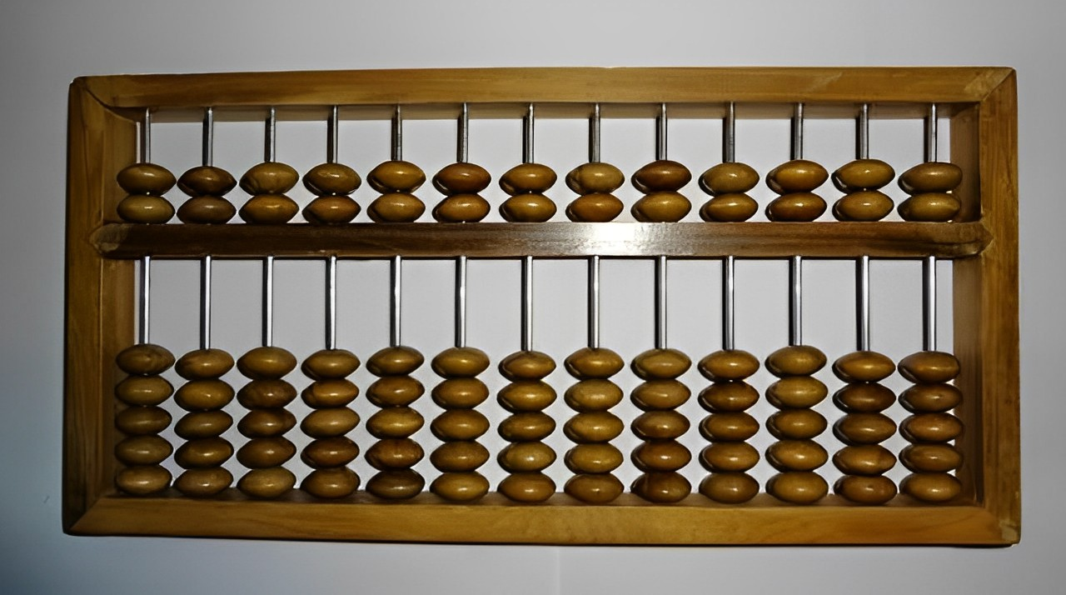


KHỞI ĐỘNG
Các em quan sát hình ảnh sau và trả lời câu hỏi: Em có biết đây là gì và thường được sử dụng trong lĩnh vực nào không?
Đây là bàn tính.
Bàn tính thường được sử dụng trong lĩnh vực Toán học.

Slide 3


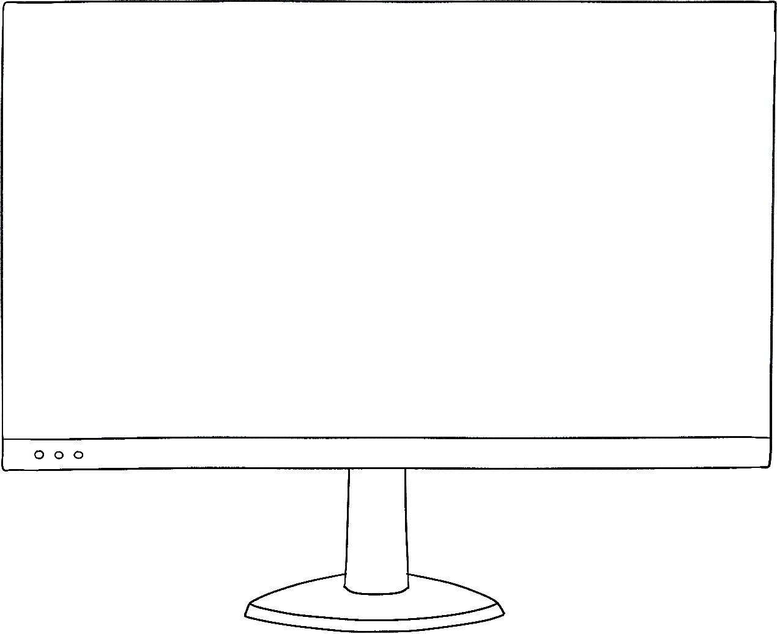

CHỦ ĐỀ 1. MÁY TÍNH VÀ CỘNG ĐỒNG
BÀI 1: LƯỢC SỬ CÔNG CỤ TÍNH TOÁN

Slide 4
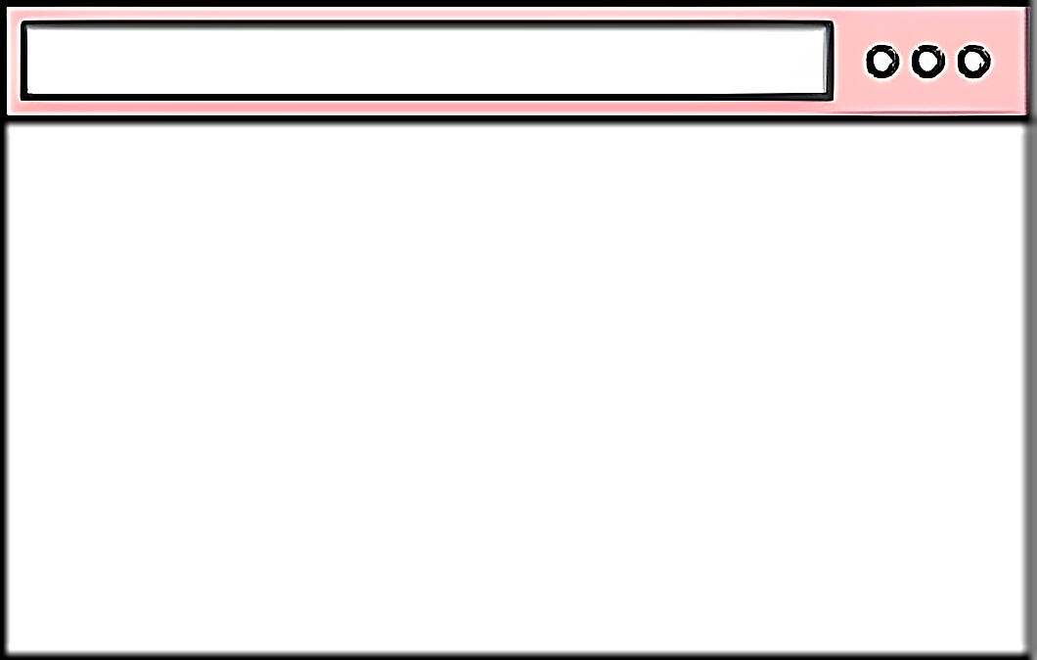






NỘI DUNG BÀI HỌC
Máy tính cơ học
1
Máy tính điện tử
2
3
Máy tính thay đổi thế giới như thế nào?

Slide 5

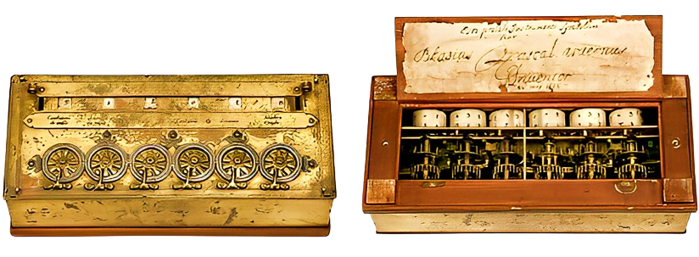
1. MÁY TÍNH CƠ HỌC

Slide 6

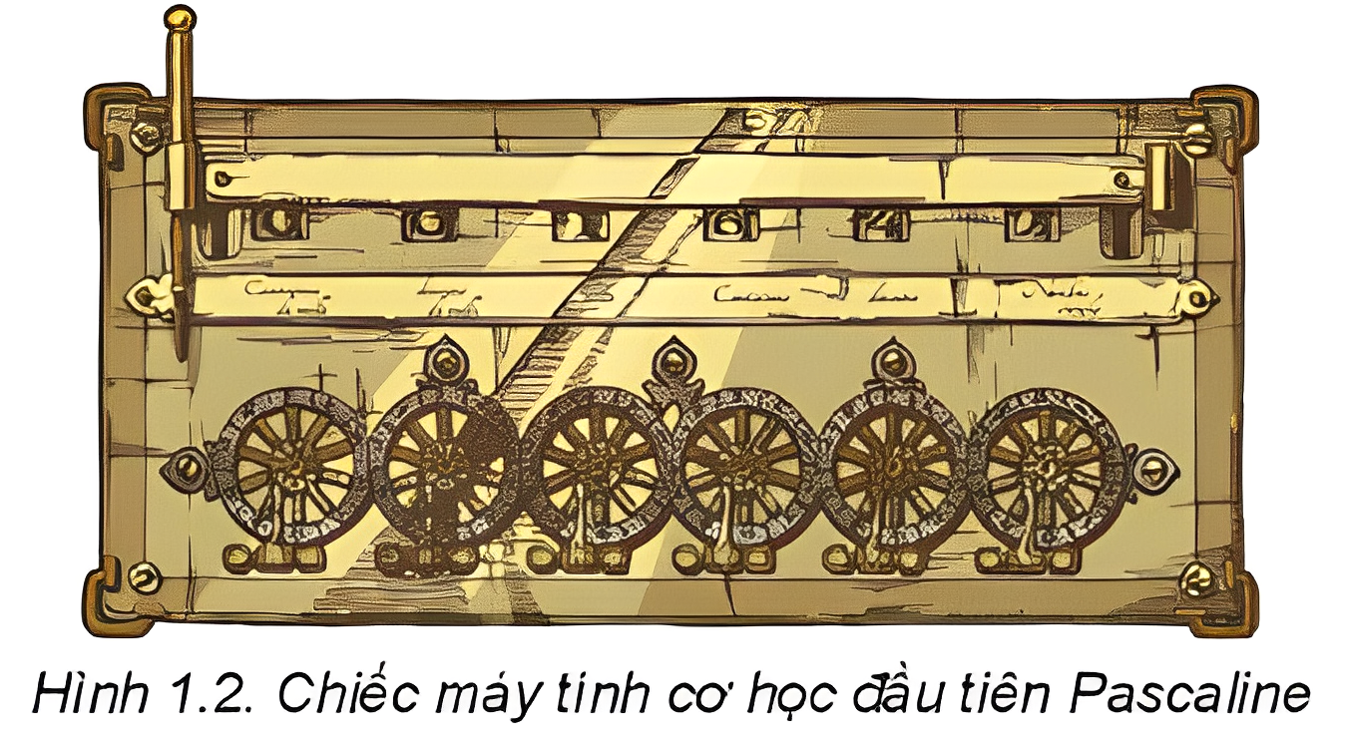


Các em quan sát Hình 1.2, đọc thông tin mục 1 – SGK tr.5, 6 thảo luận nhóm và hoàn thành Hoạt động 1.
Hầu hết mọi người nghĩ về máy tính như một thiết bị điện tử, có khả năng xử lí dữ liệu đa dạng với tốc độ cao và có dung lượng lưu trữ lớn. Em hãy tìm hiểu và trả lời các câu hỏi sau:
1. Tên của một trong những chiếc máy tính đầu tiên là gì?
2. Chiếc máy đó có thể làm được những gì?
3. Ý tưởng nào đã thúc đẩy sự phát minh ra máy tính?
Hoạt động 1

Slide 7

PHIẾU HỌC TẬP SỐ 1 Nhóm:…… Năm:………………………………………………. Tác giả:……………………………………………. Sản phẩm:………………………………………… Chức năng:……………………………………….. Ý tưởng:…………………………………………...
Trả lời câu hỏi vào Phiếu bài tập
Đường thời gian
1642
Blaise Pascal
1833
Charle Babbage

Slide 8
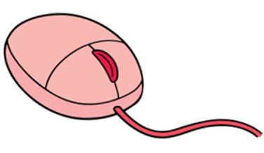

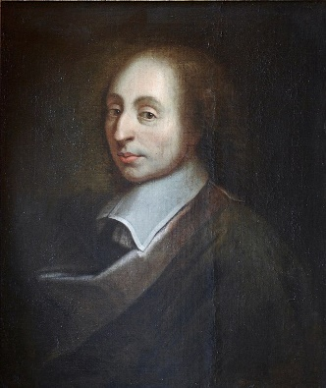
PHIẾU HỌC TẬP SỐ 1 Nhóm:……
Năm: 1642 Quê quán: Pháp Tác giả: Blaise Pascal Sản phẩm: Máy tính cơ học Pascaline Chức năng: tính toán Ý tưởng: giúp đỡ cha trong việc tính thuế

Slide 9

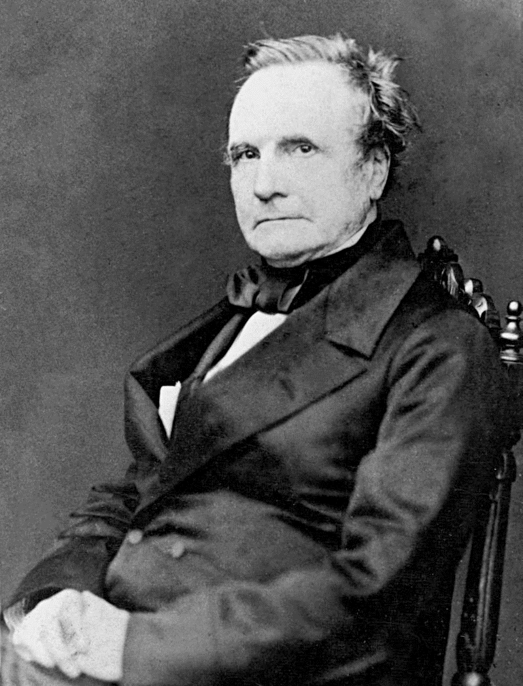
PHIẾU HỌC TẬP SỐ 1 Nhóm:……
Năm: 1833 Quê quán: Anh Tác giả: Charle Babbage Sản phẩm: Cỗ máy thực hiện việc tính toán tự động Chức năng: thực hiện việc tính toán tự động Ý tưởng: để tránh những sai sót của con người trong việc tính toán và sao chép số.

Slide 10





Nguyên lí thiết kế máy tính của Babbgae có giống máy tính ngày nay không?
Nguyên lí thiết kế máy tính của Babbage giống với máy tính hiện nay
Thực hiện tính toán tự động.
Có ứng dụng ngoài tính toán thuần túy.
Tại sao dự án của ông lại không được hoàn thành?
Do hạn chế về công nghệ nên dự án không được hoàn thành.

Slide 11
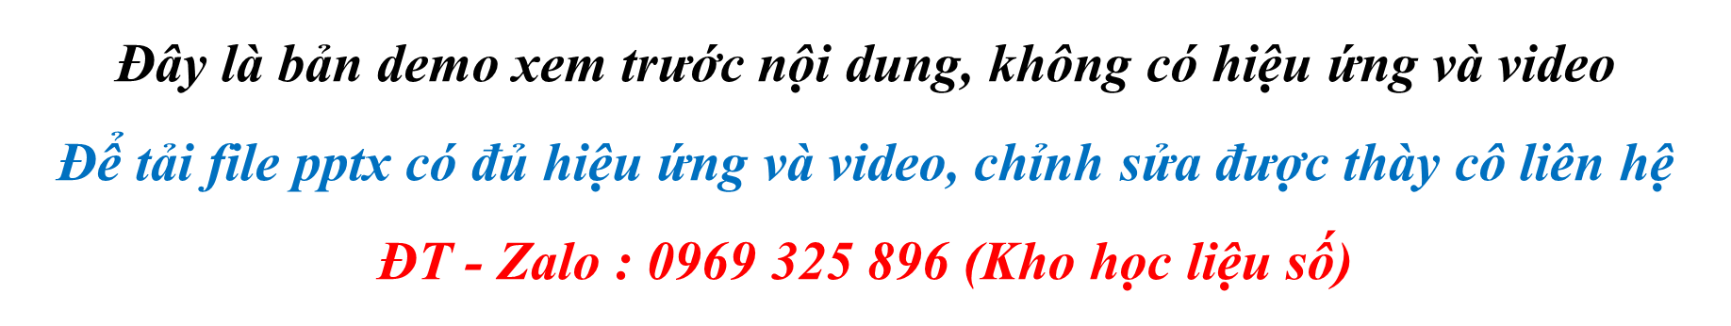


Link xem và tải:
https://tailieugiaovien.edu.vn/subject_lesson/tin-hoc-8/
Có đủ bộ word và powerpoint đồng bộ nội dung

Slide 12
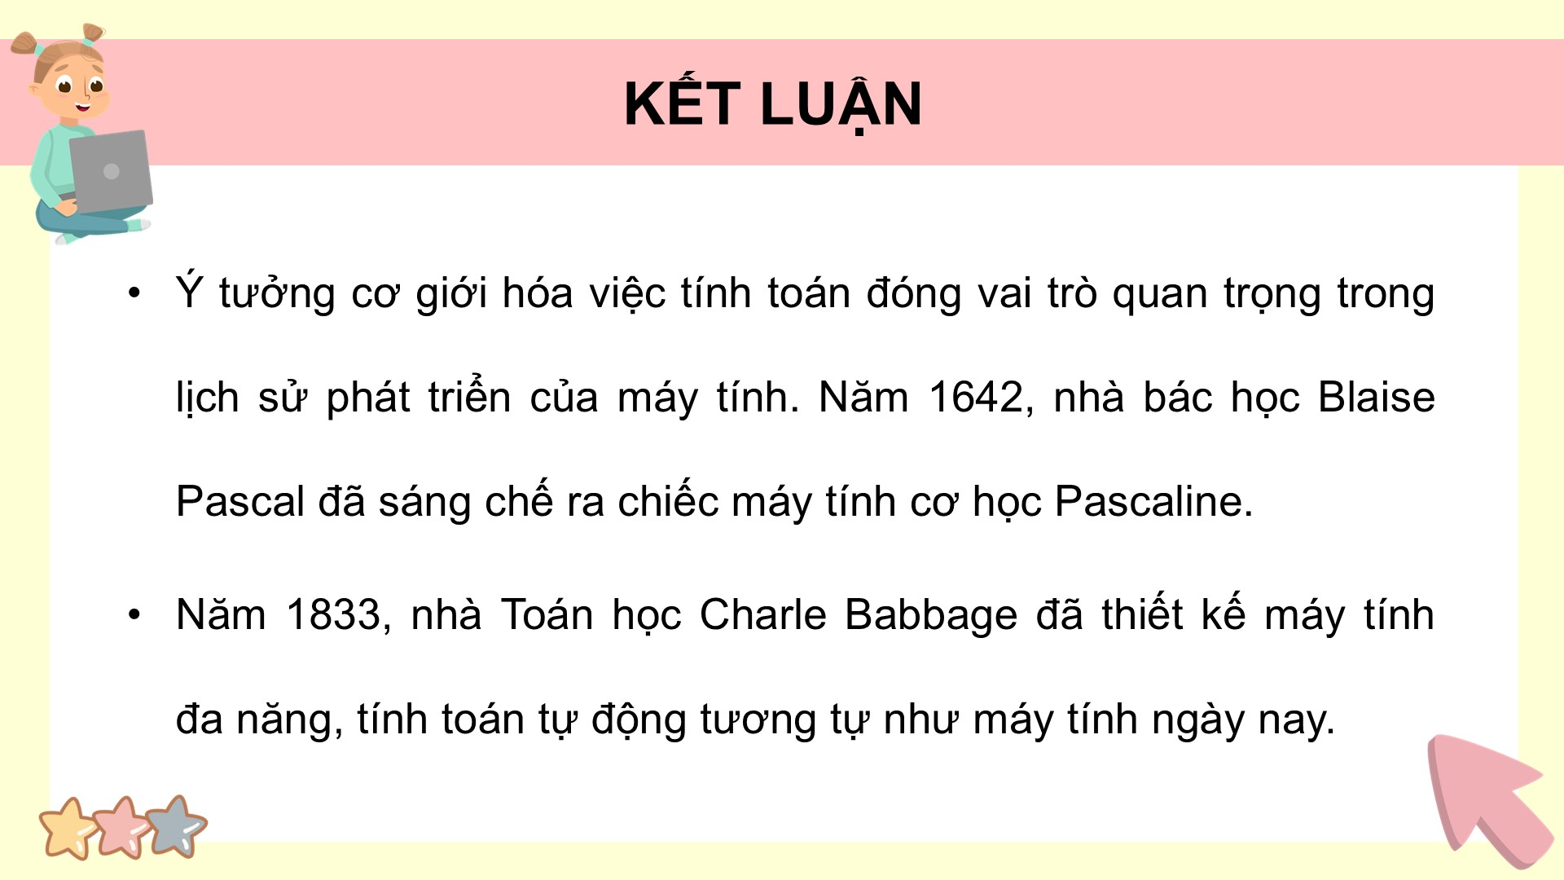

Slide 13
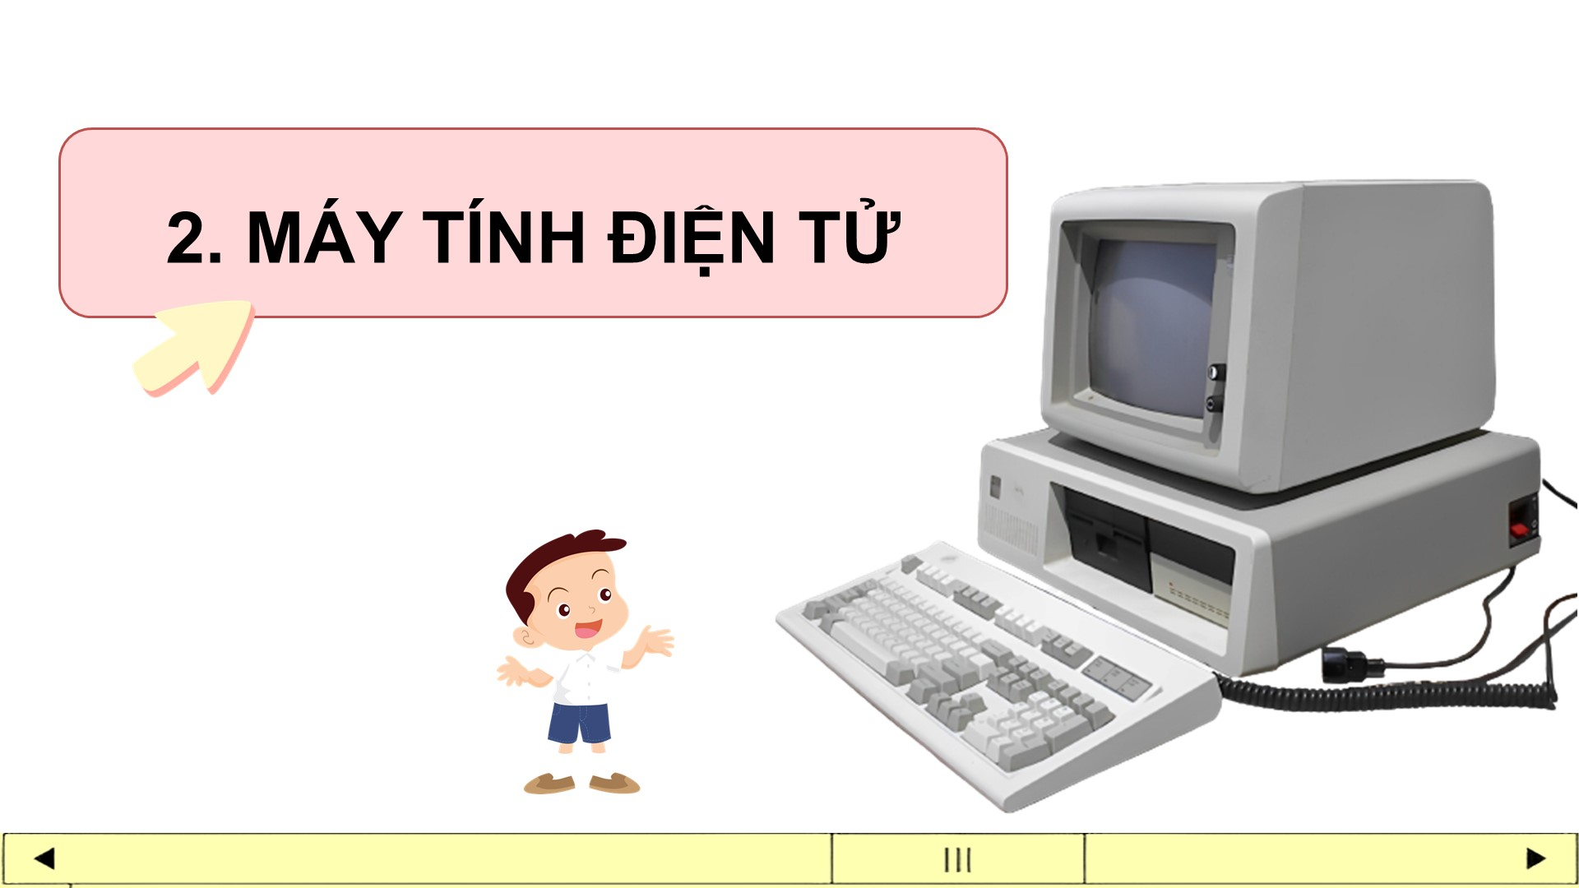

Slide 14
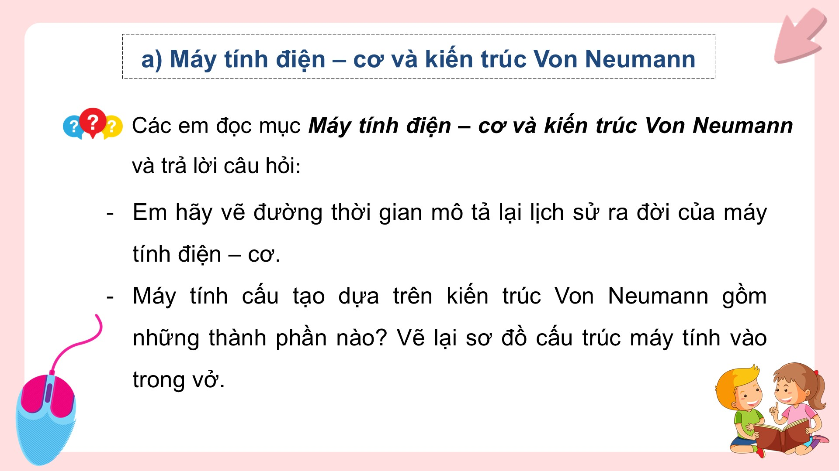

Slide 15
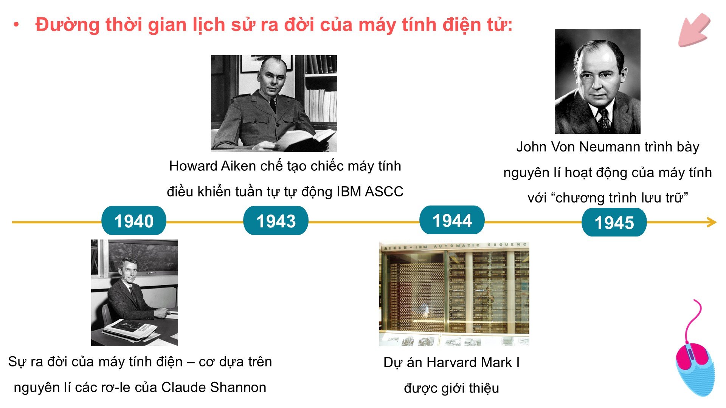

Slide 16
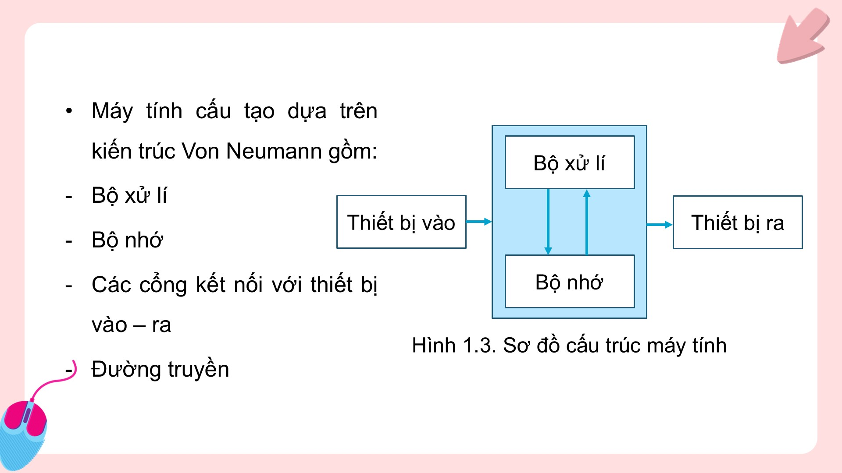

Slide 17
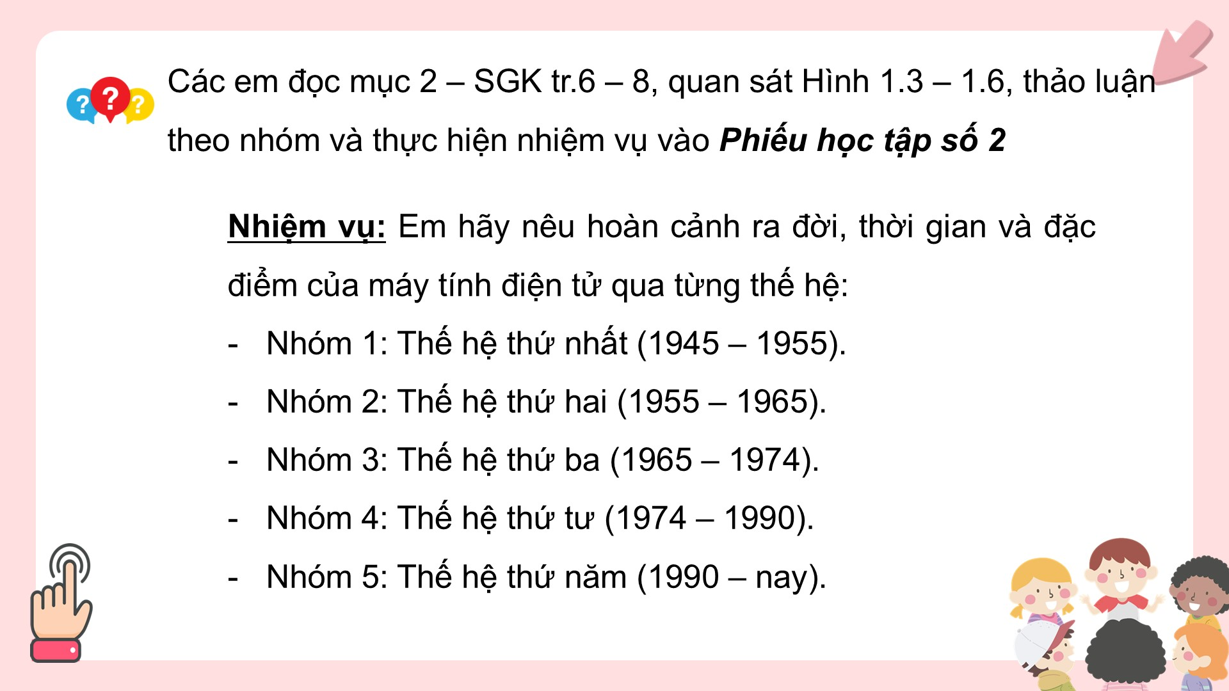

Slide 18
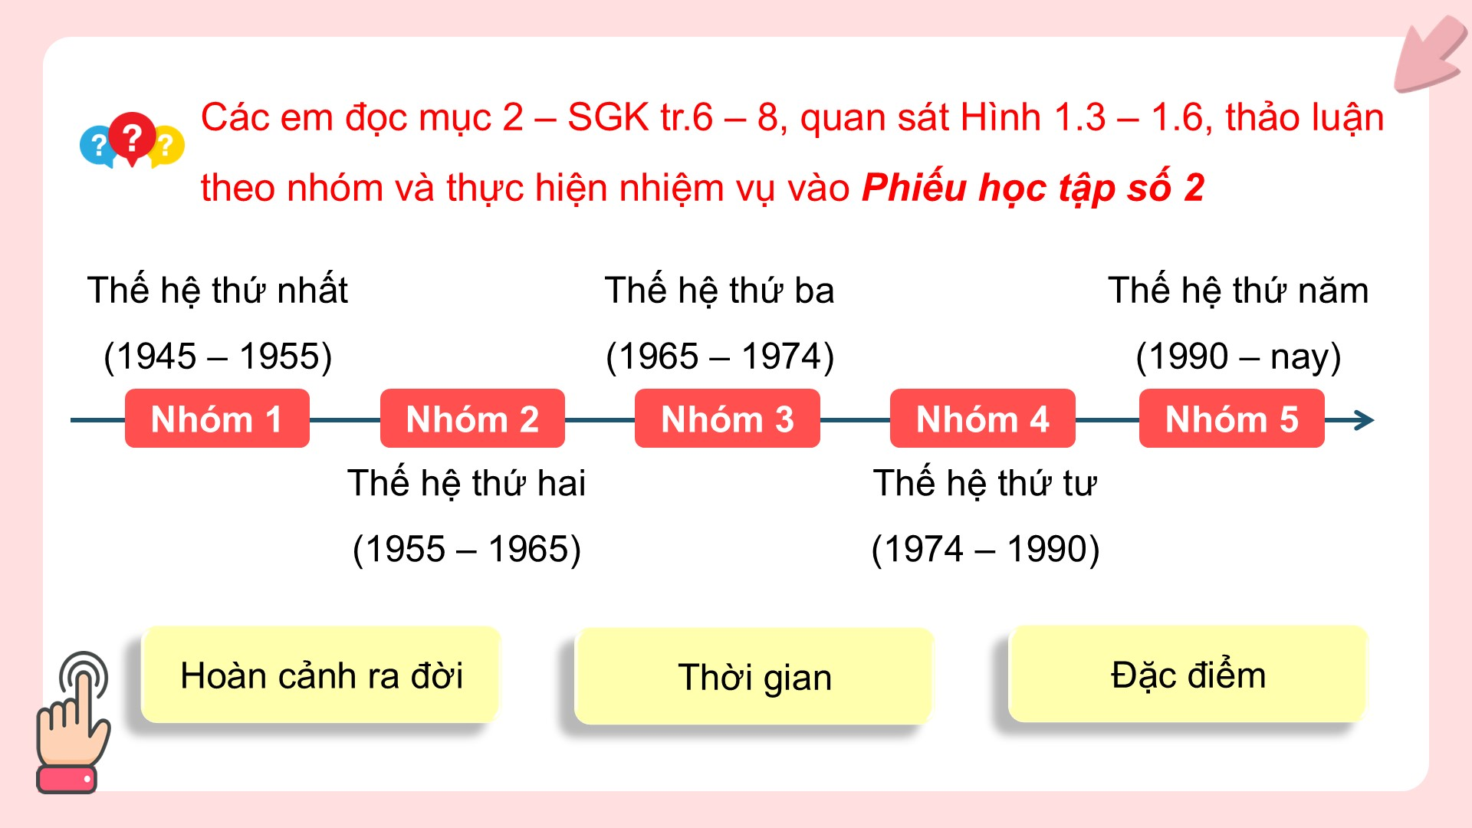

Slide 19
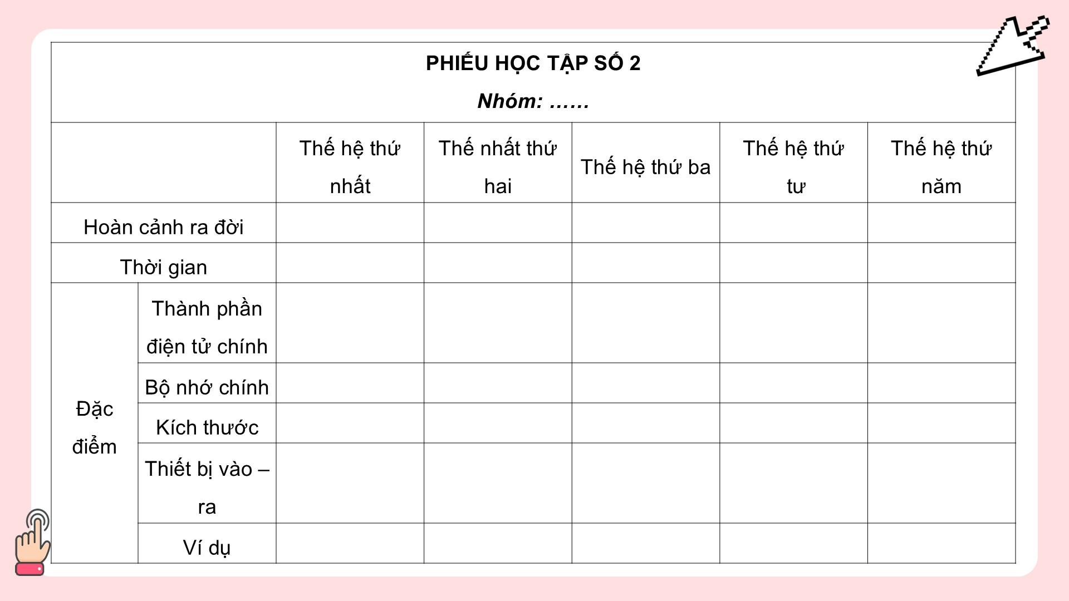

Slide 20
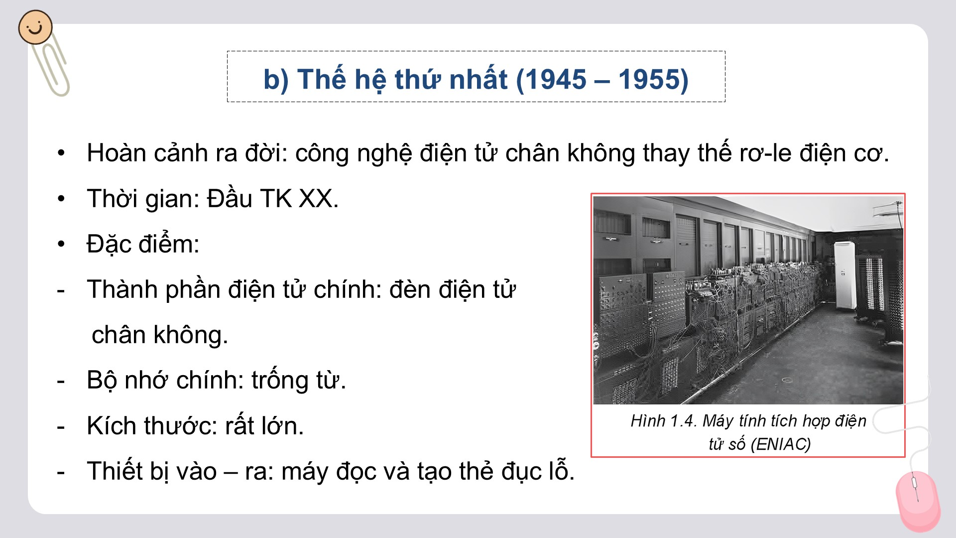

Slide 21
Link xem và tải:
https://tailieugiaovien.edu.vn/subject_lesson/tin-hoc-8/
Có đủ bộ word và powerpoint đồng bộ nội dung

Slide 22
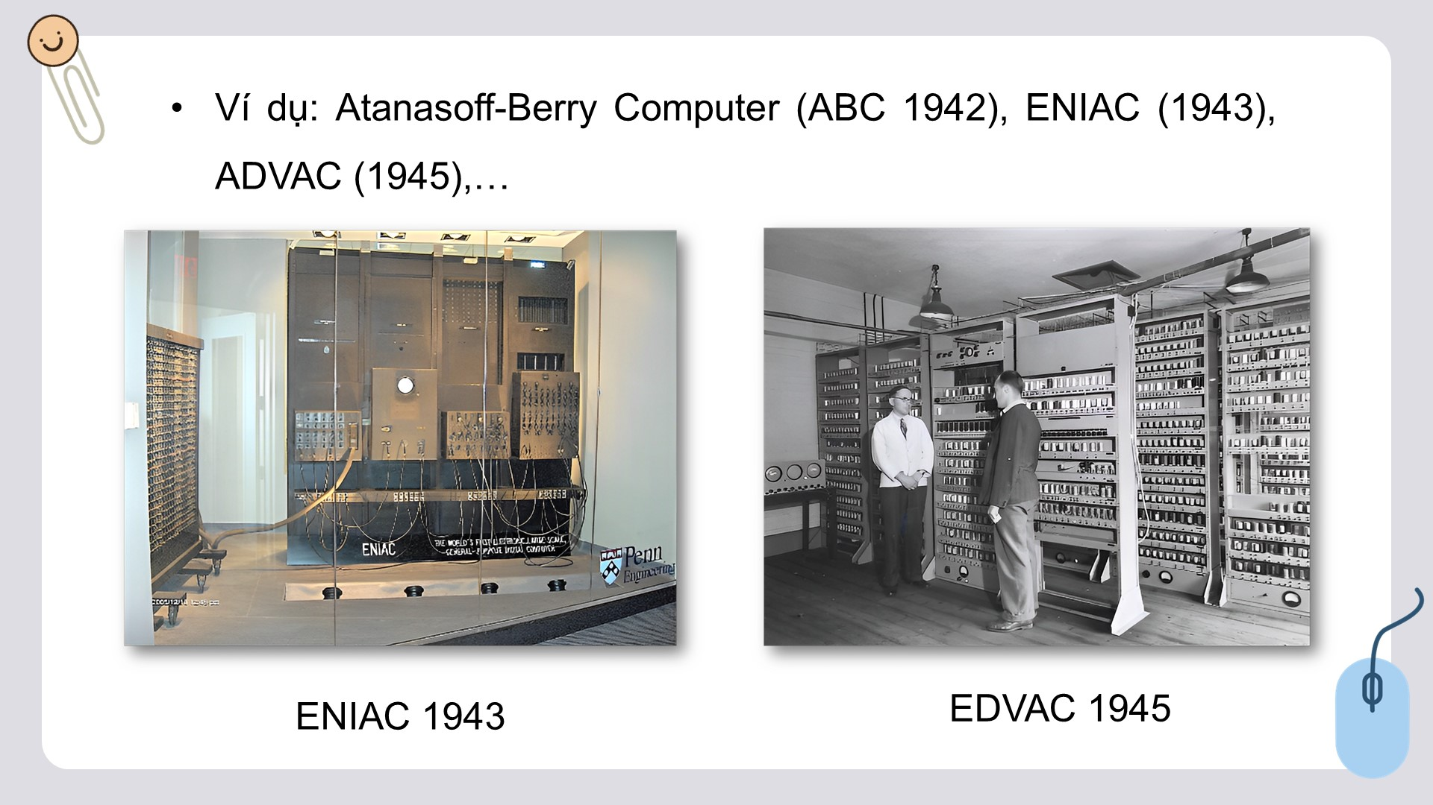

Slide 23
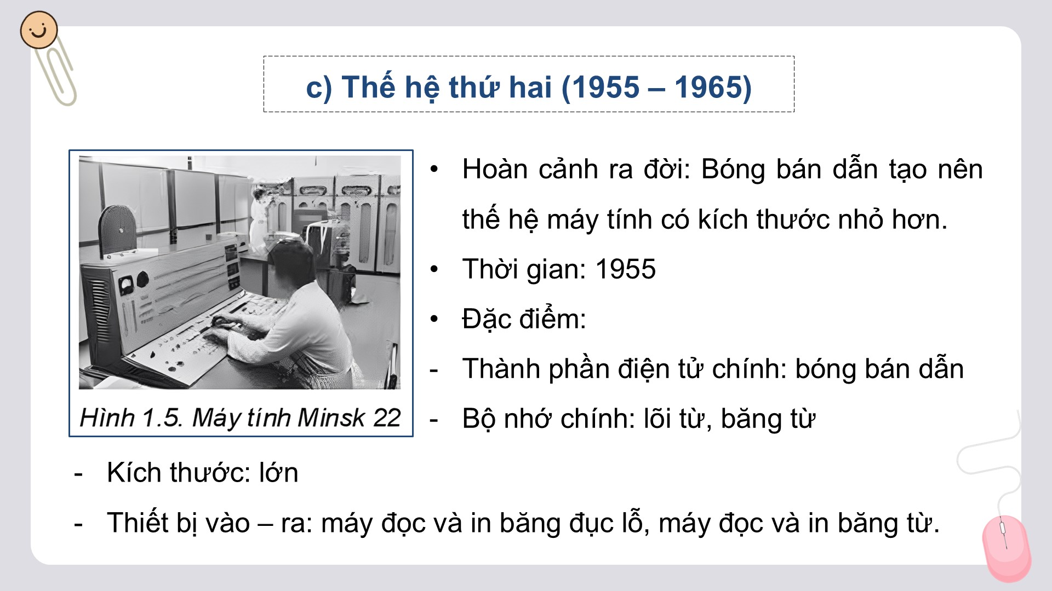

Slide 24
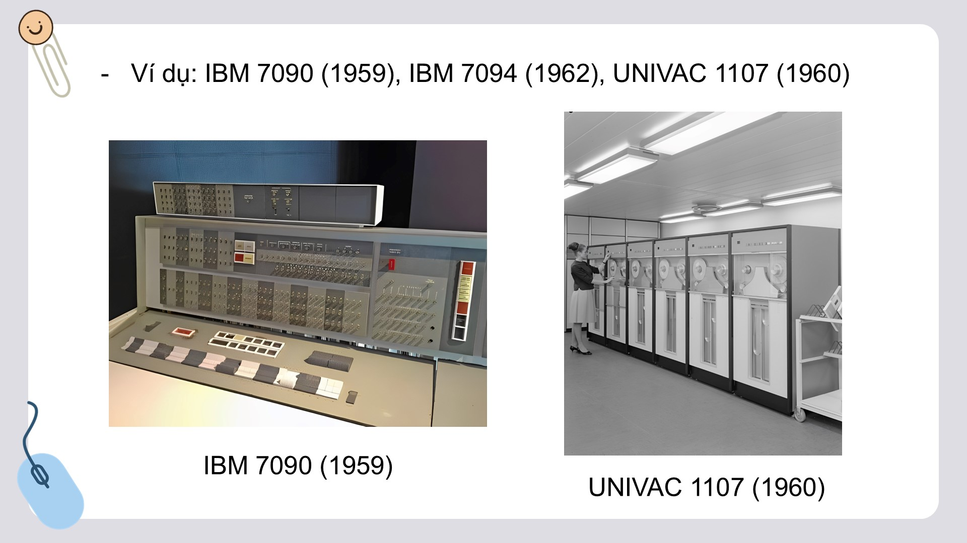

Slide 25
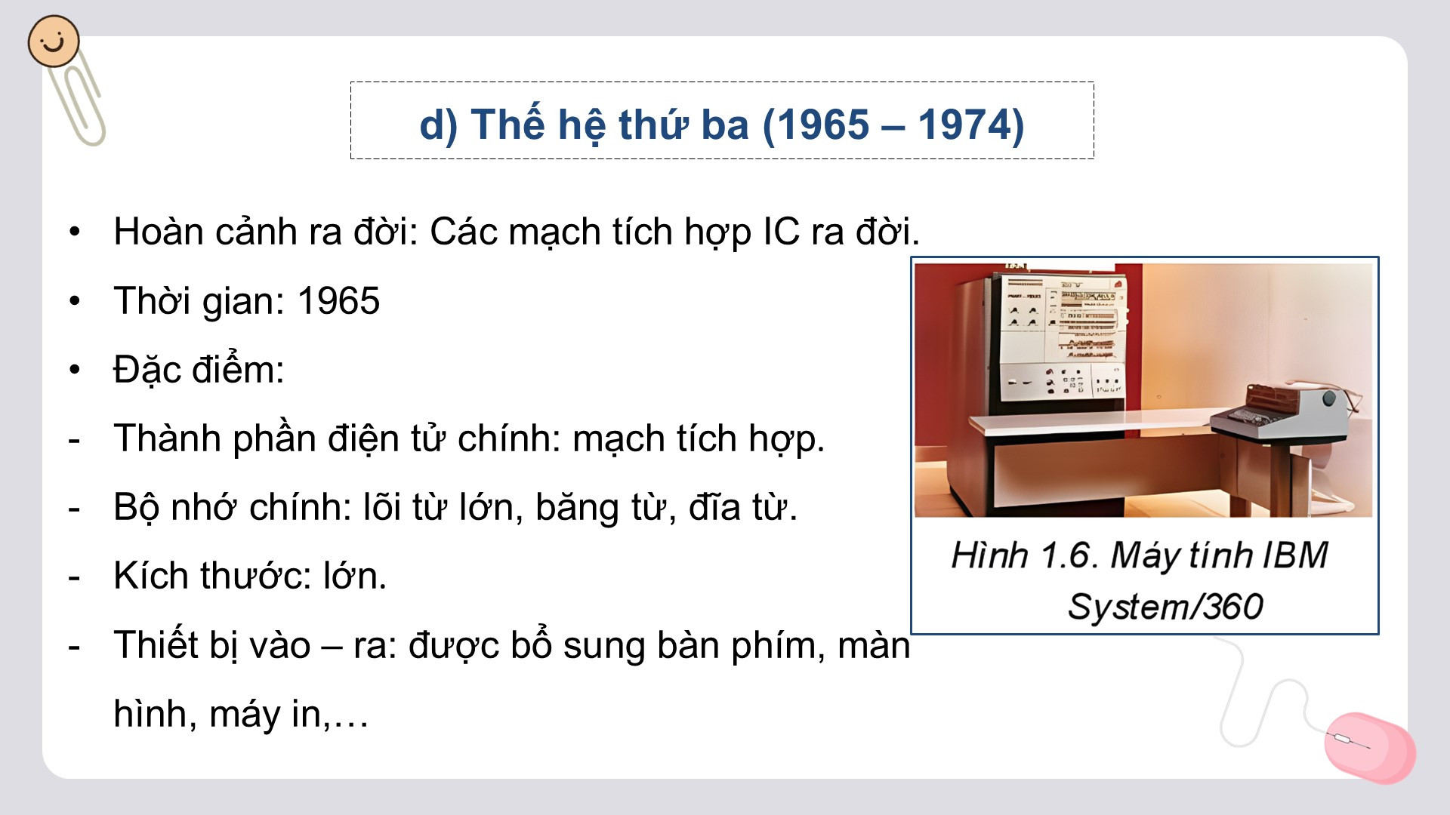

Slide 26
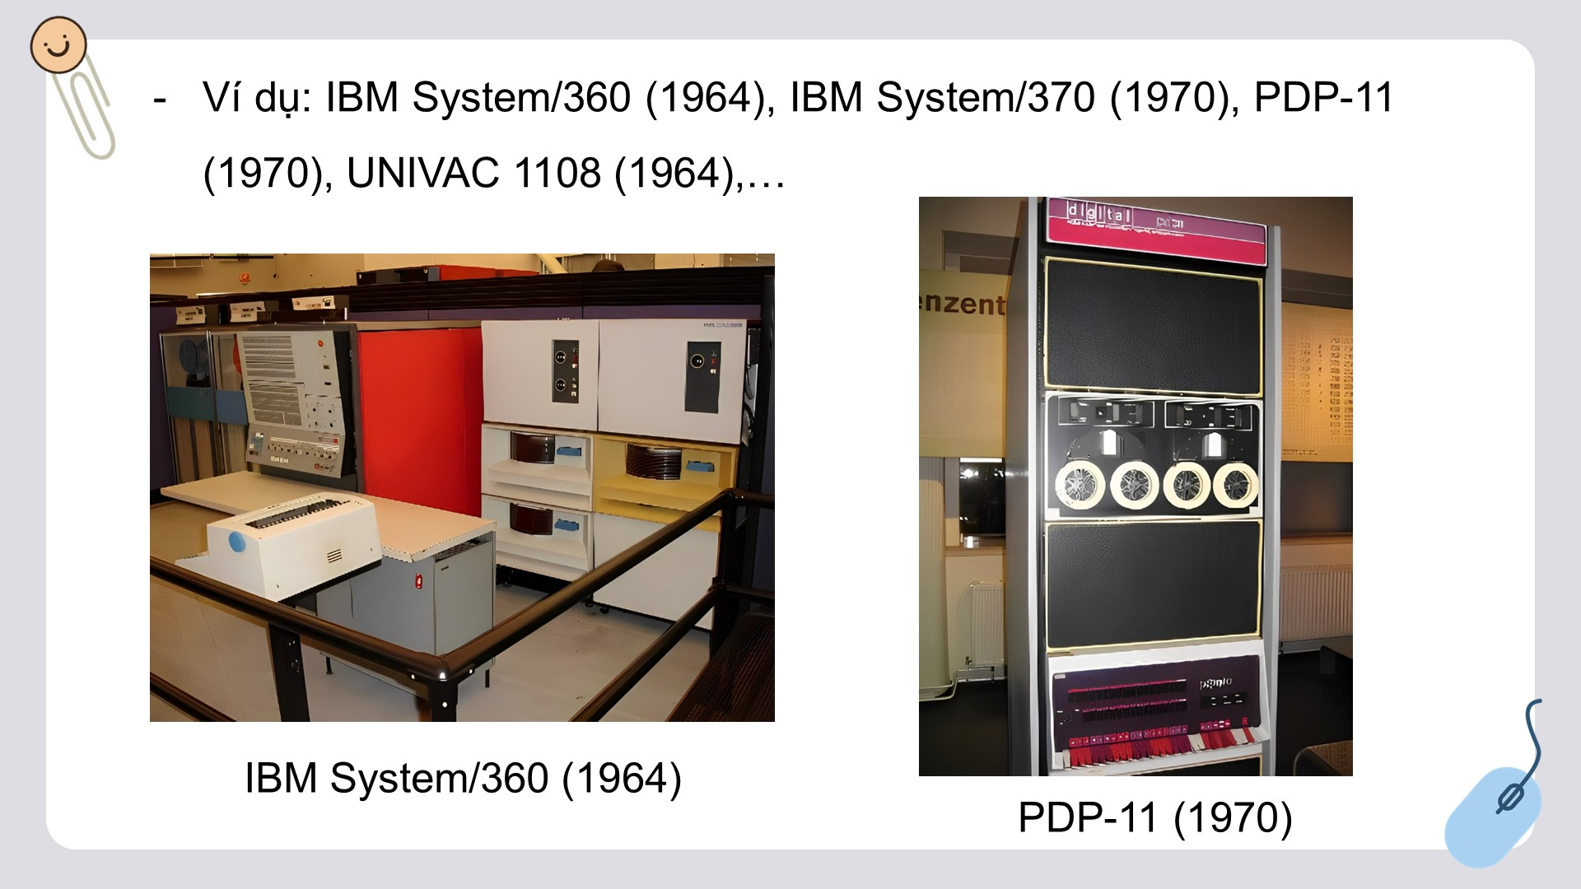

Slide 27
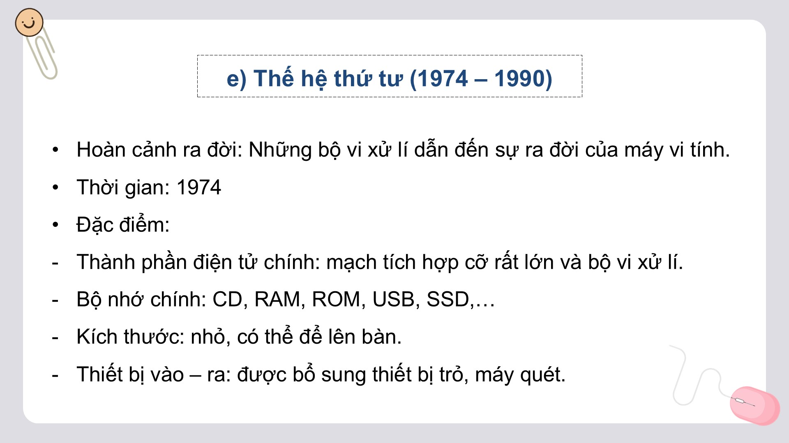

Slide 28
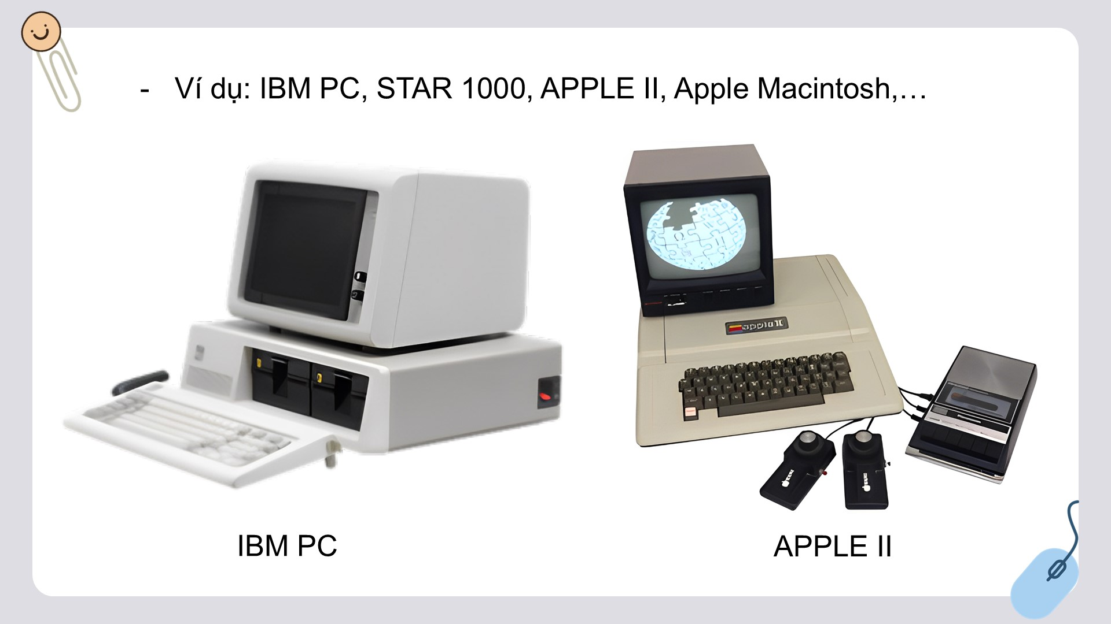

Slide 29
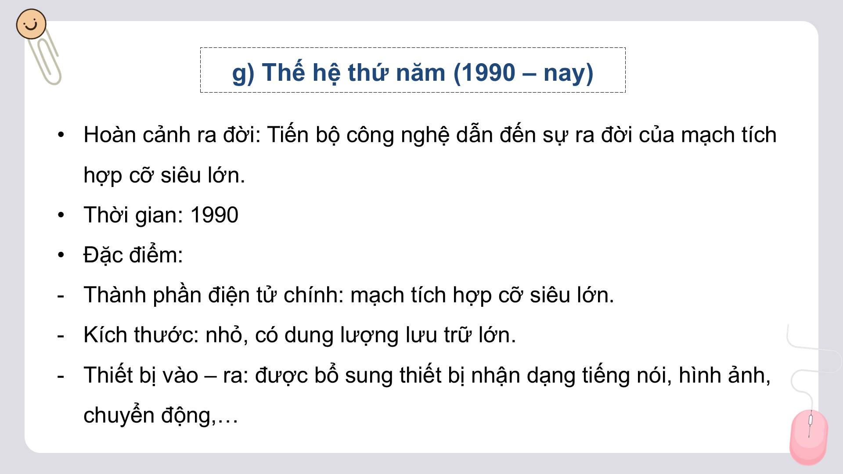

Slide 30
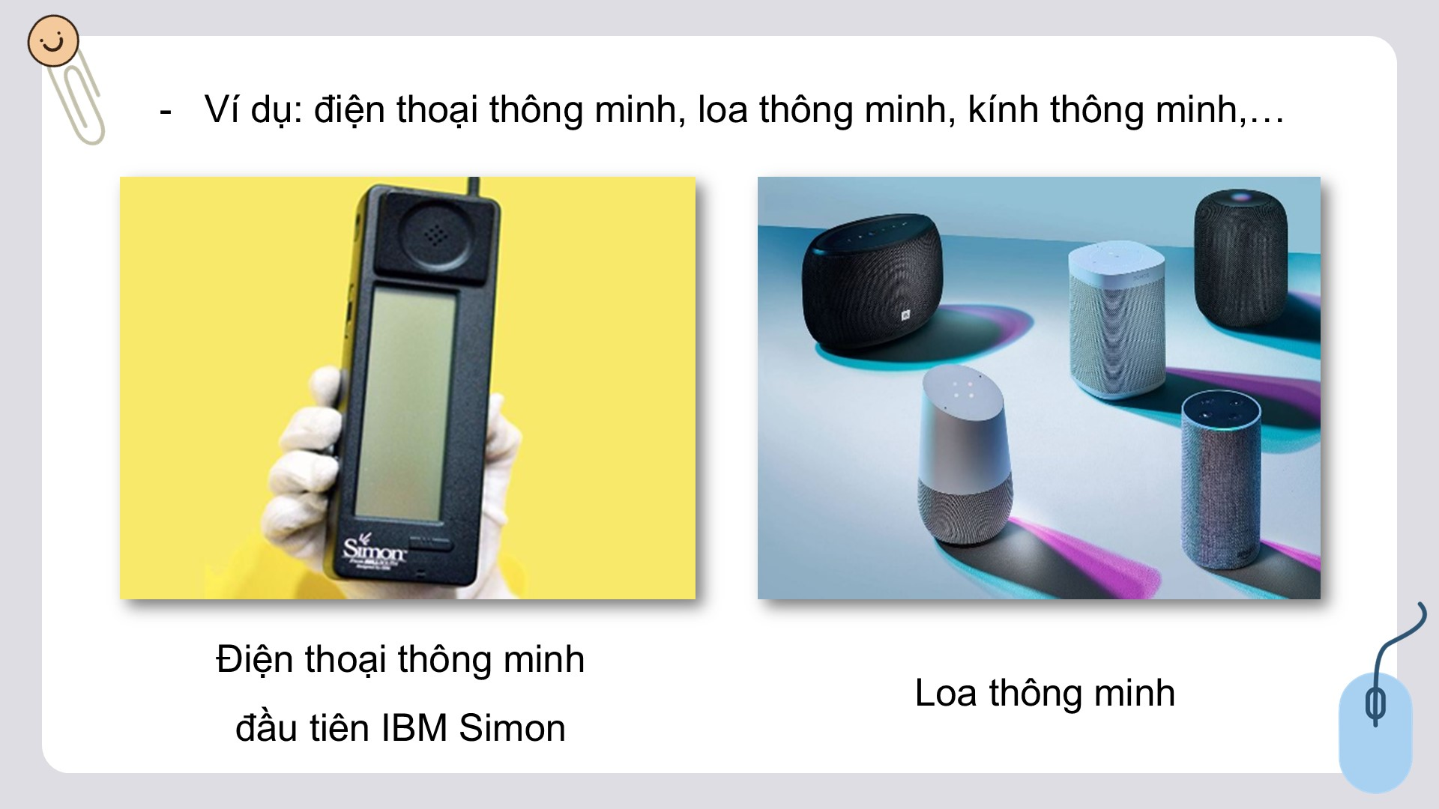

Slide 31
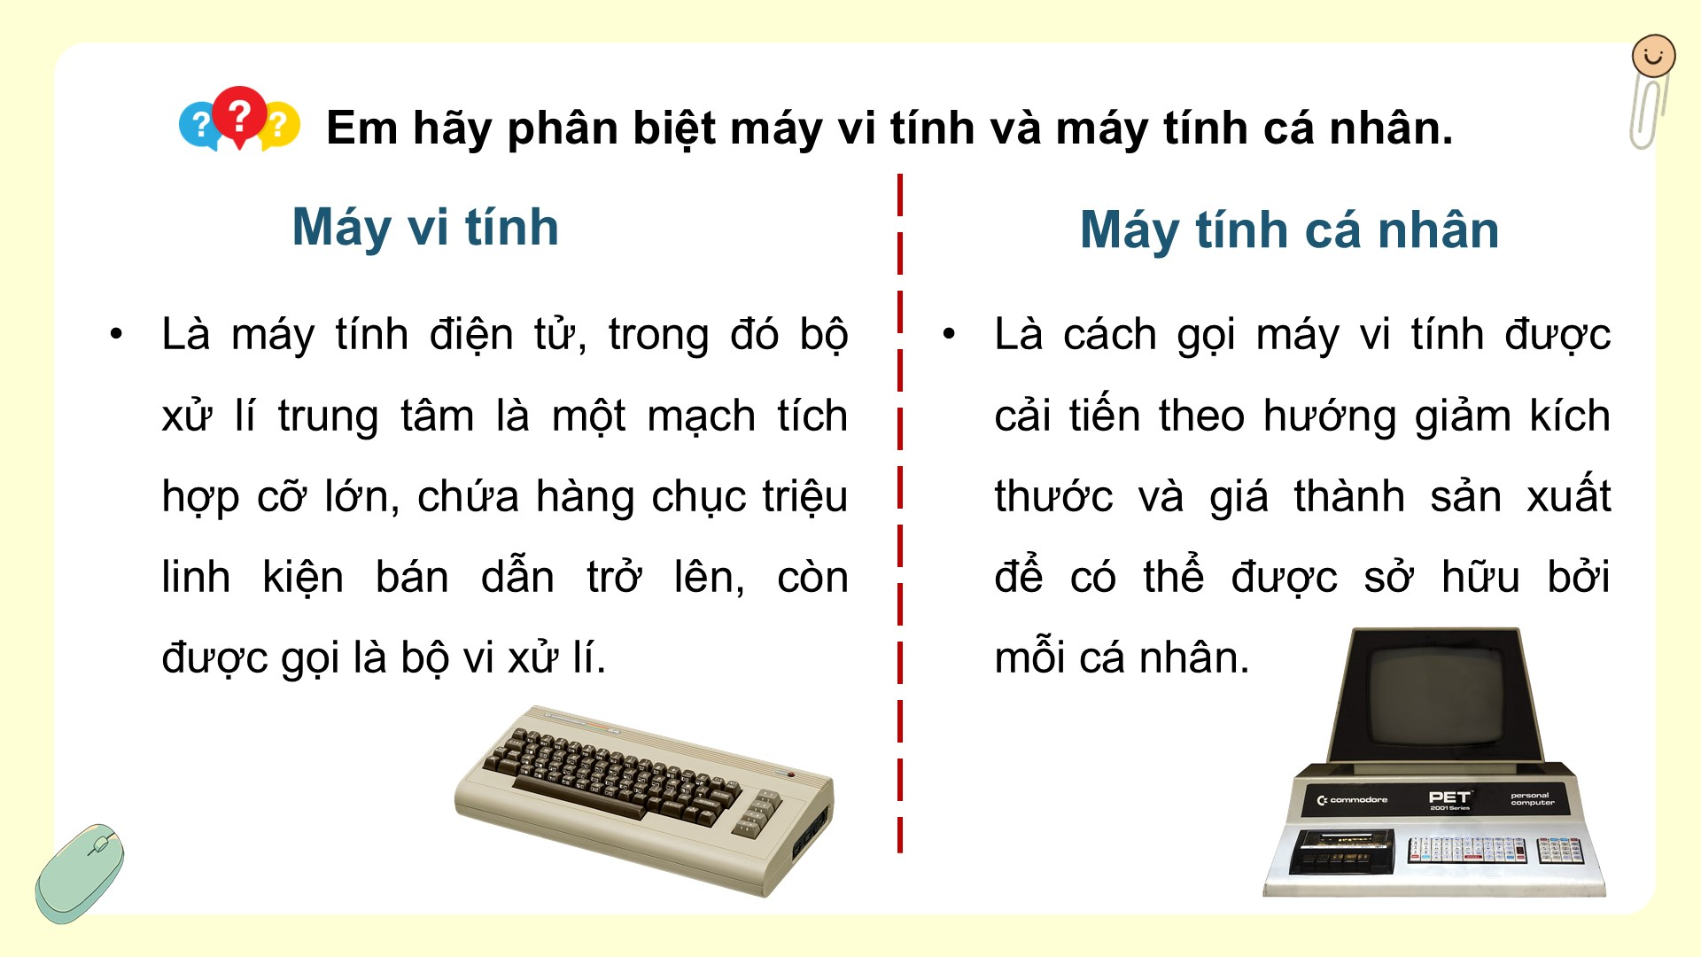

Slide 32
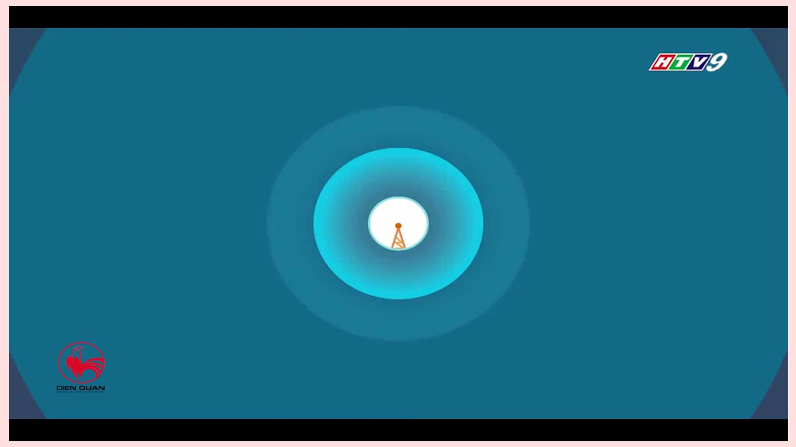

Slide 33
Link xem và tải:
https://tailieugiaovien.edu.vn/subject_lesson/tin-hoc-8/
Có đủ bộ word và powerpoint đồng bộ nội dung

Slide 34
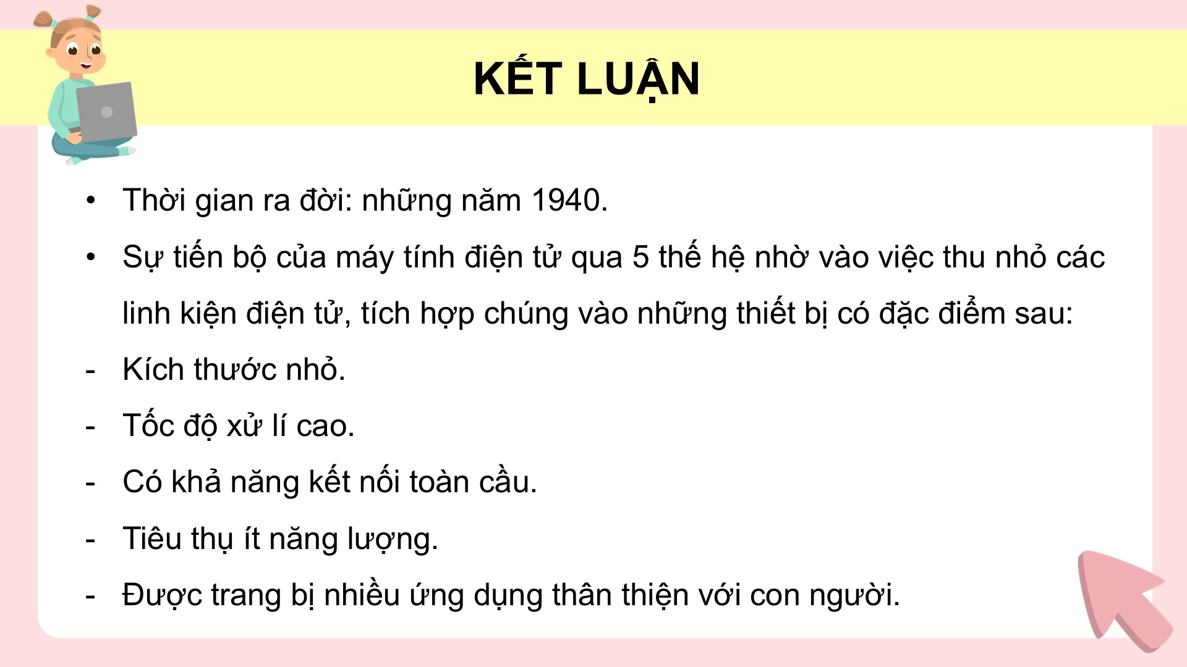

Slide 35
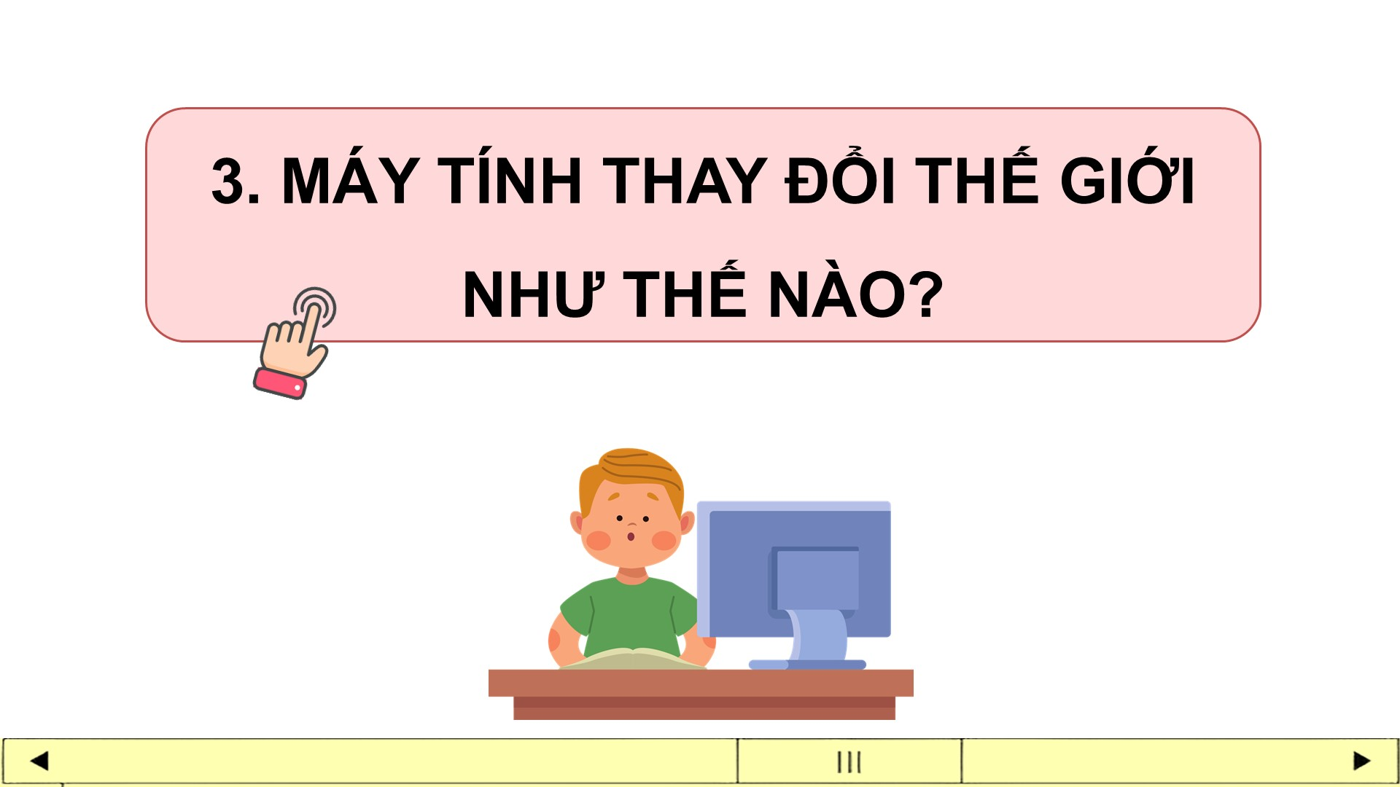

Slide 36
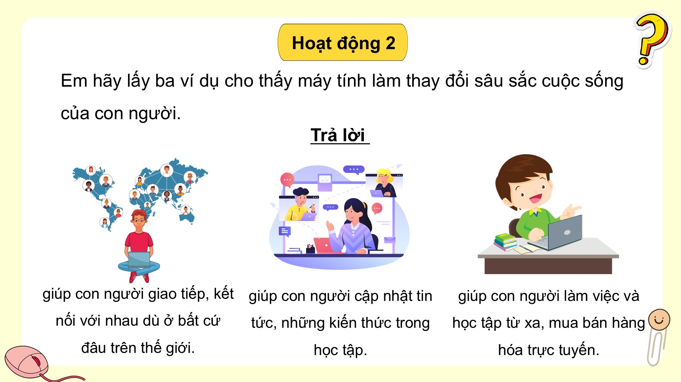

Slide 37
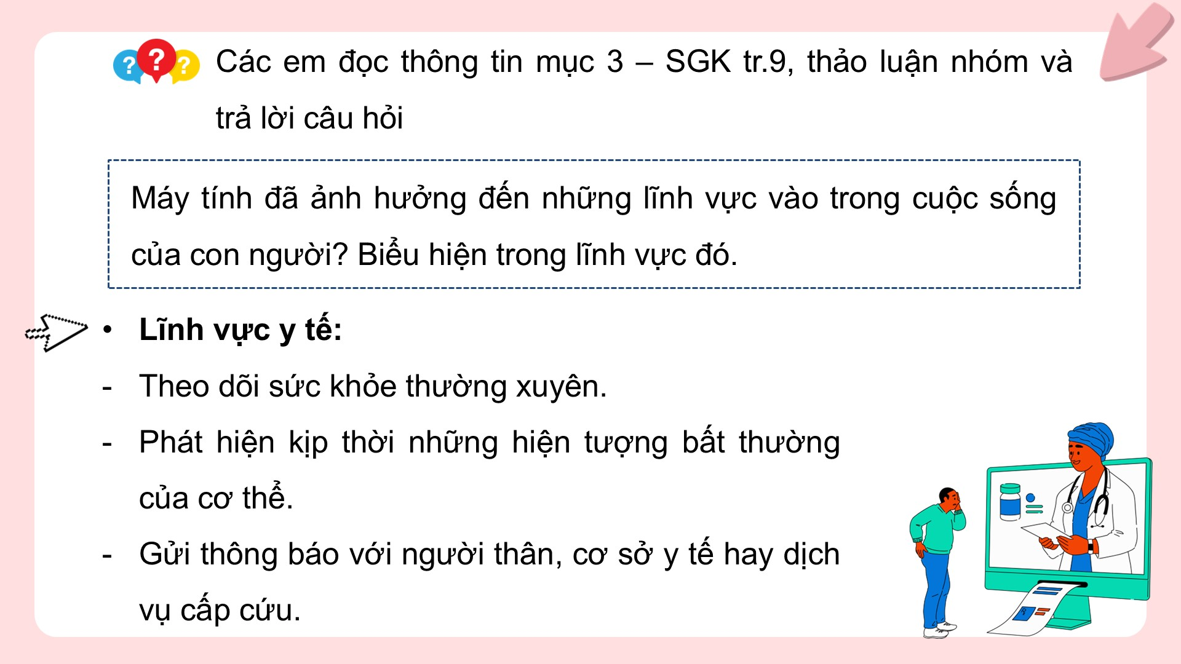

Slide 38
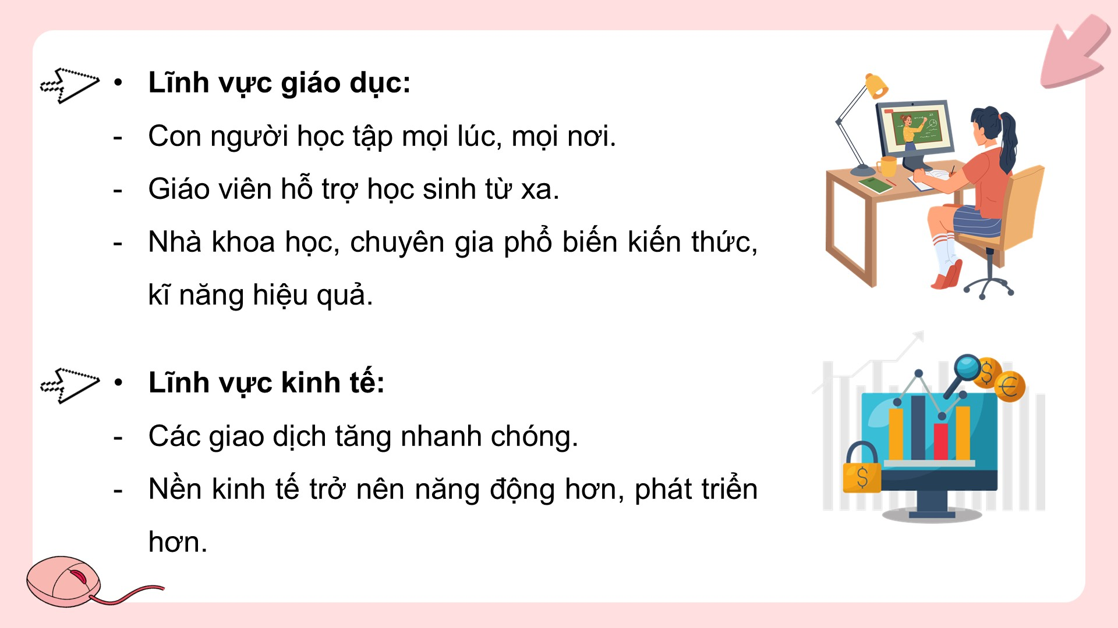

Slide 39
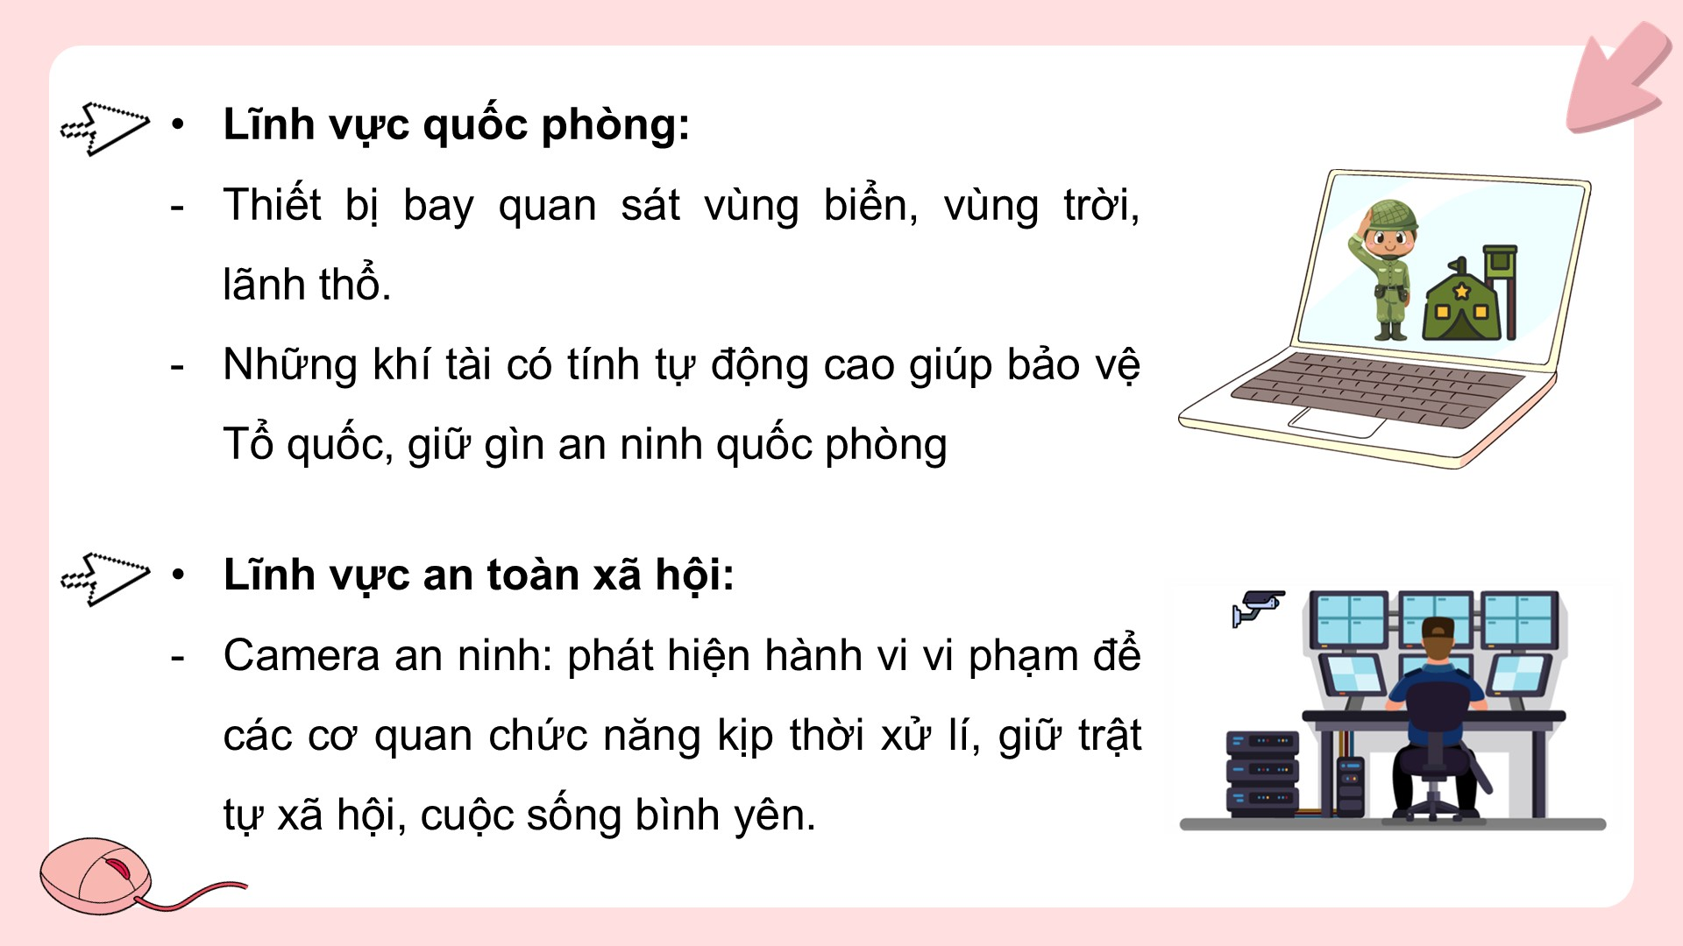

Slide 40
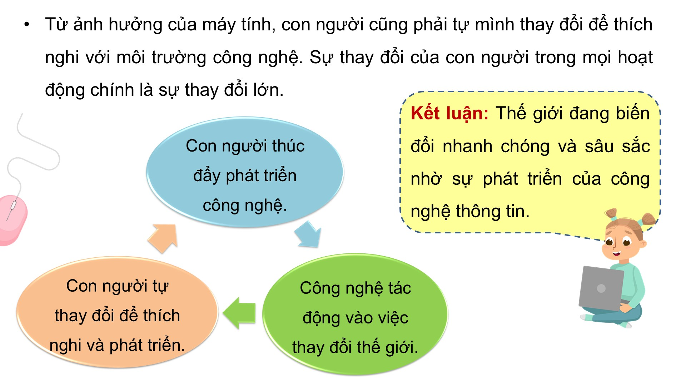

Slide 41
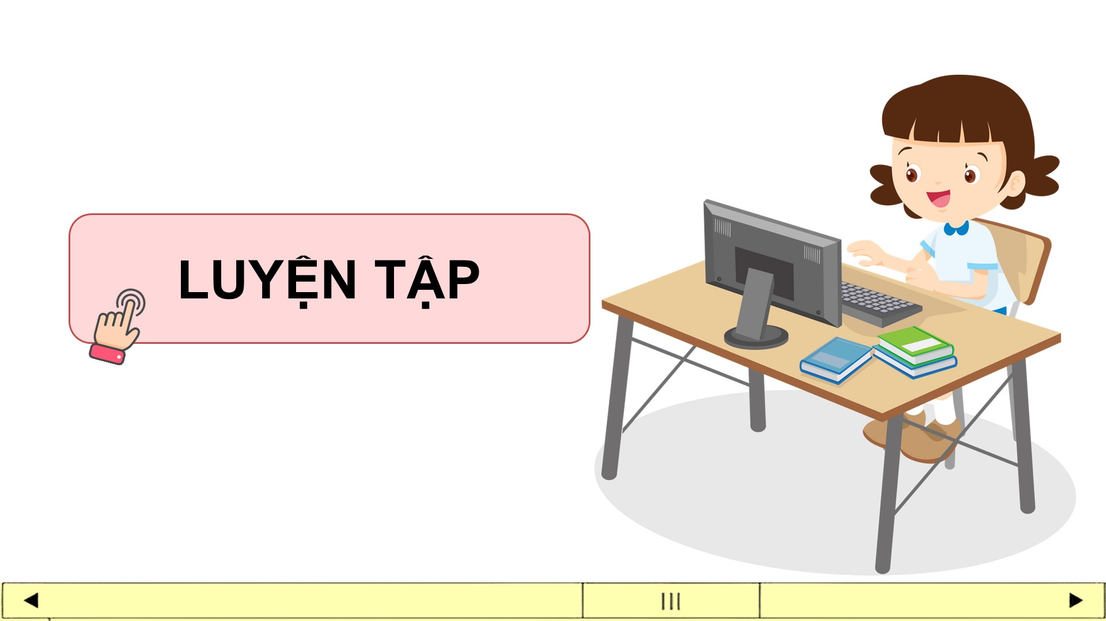

Slide 42
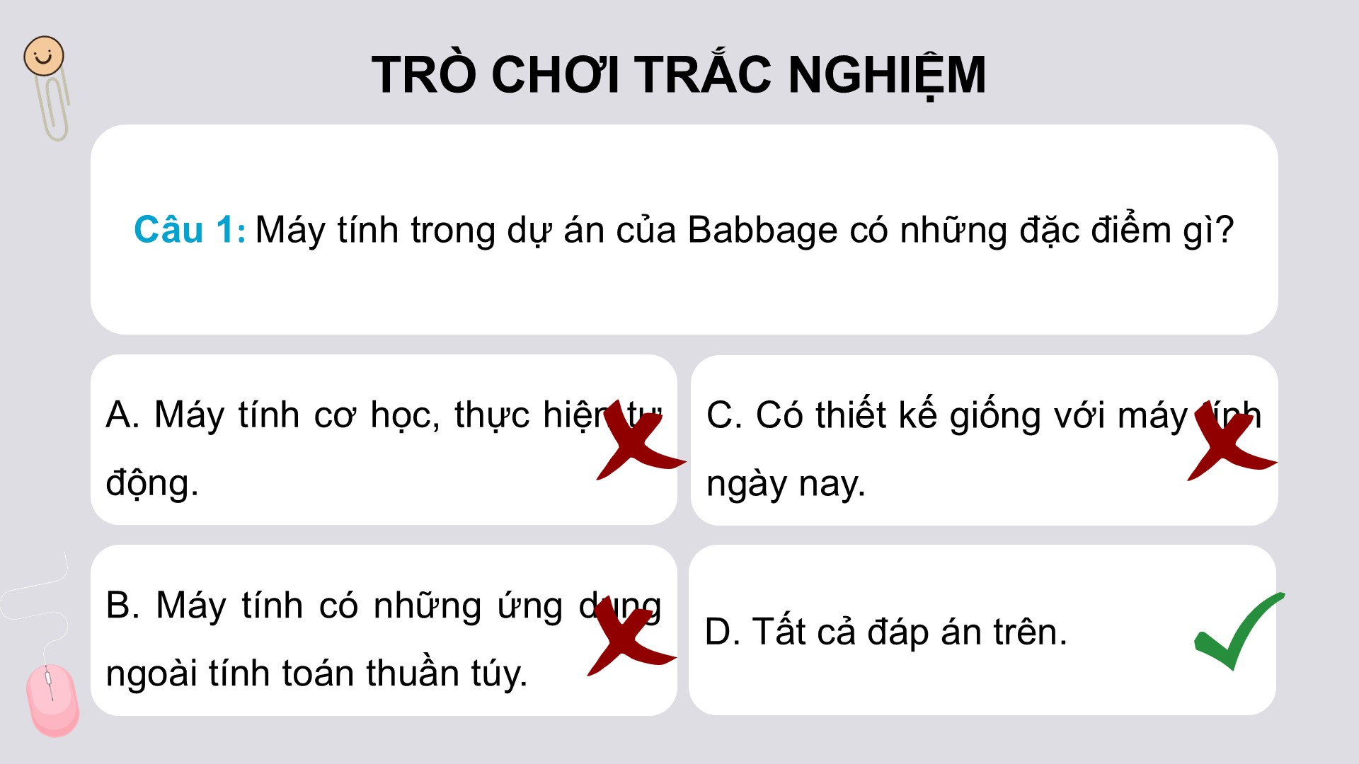

Slide 43
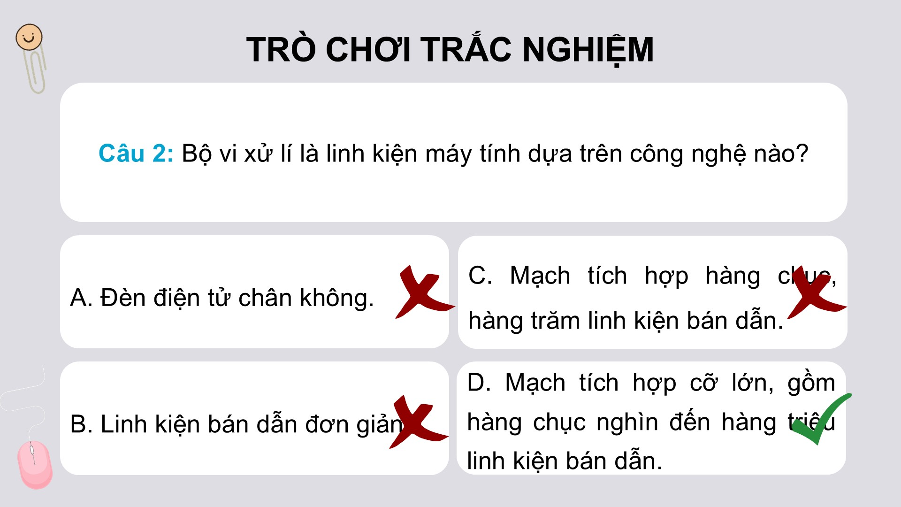

Slide 44
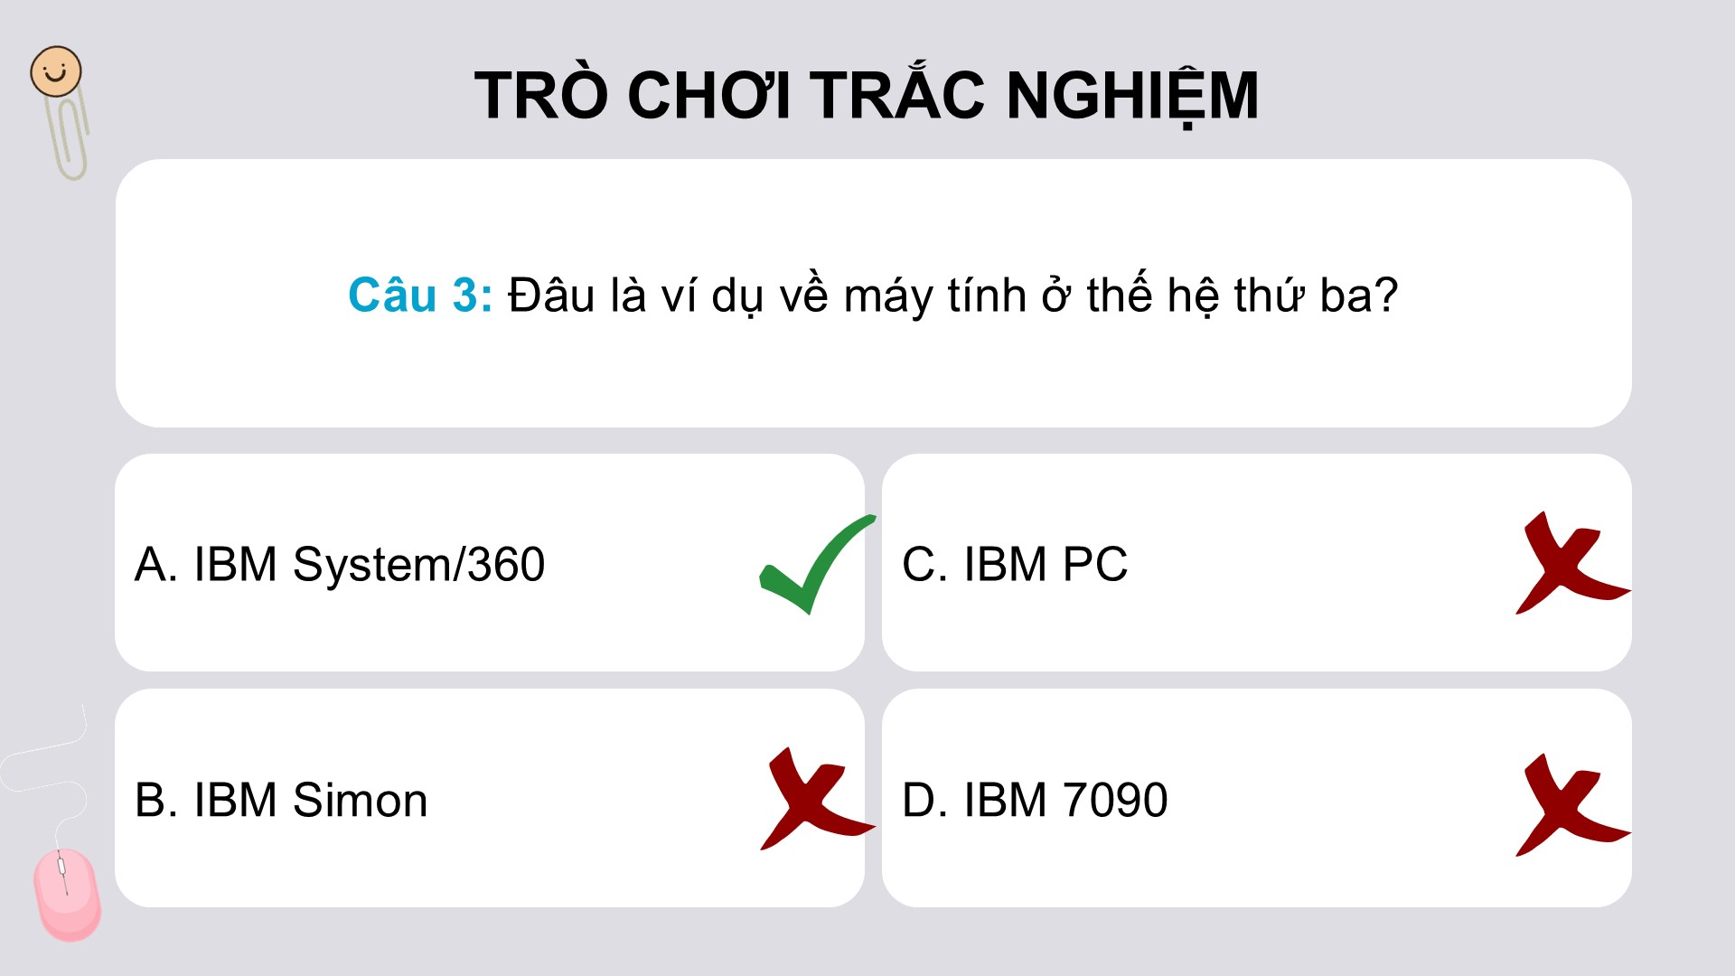

Slide 45
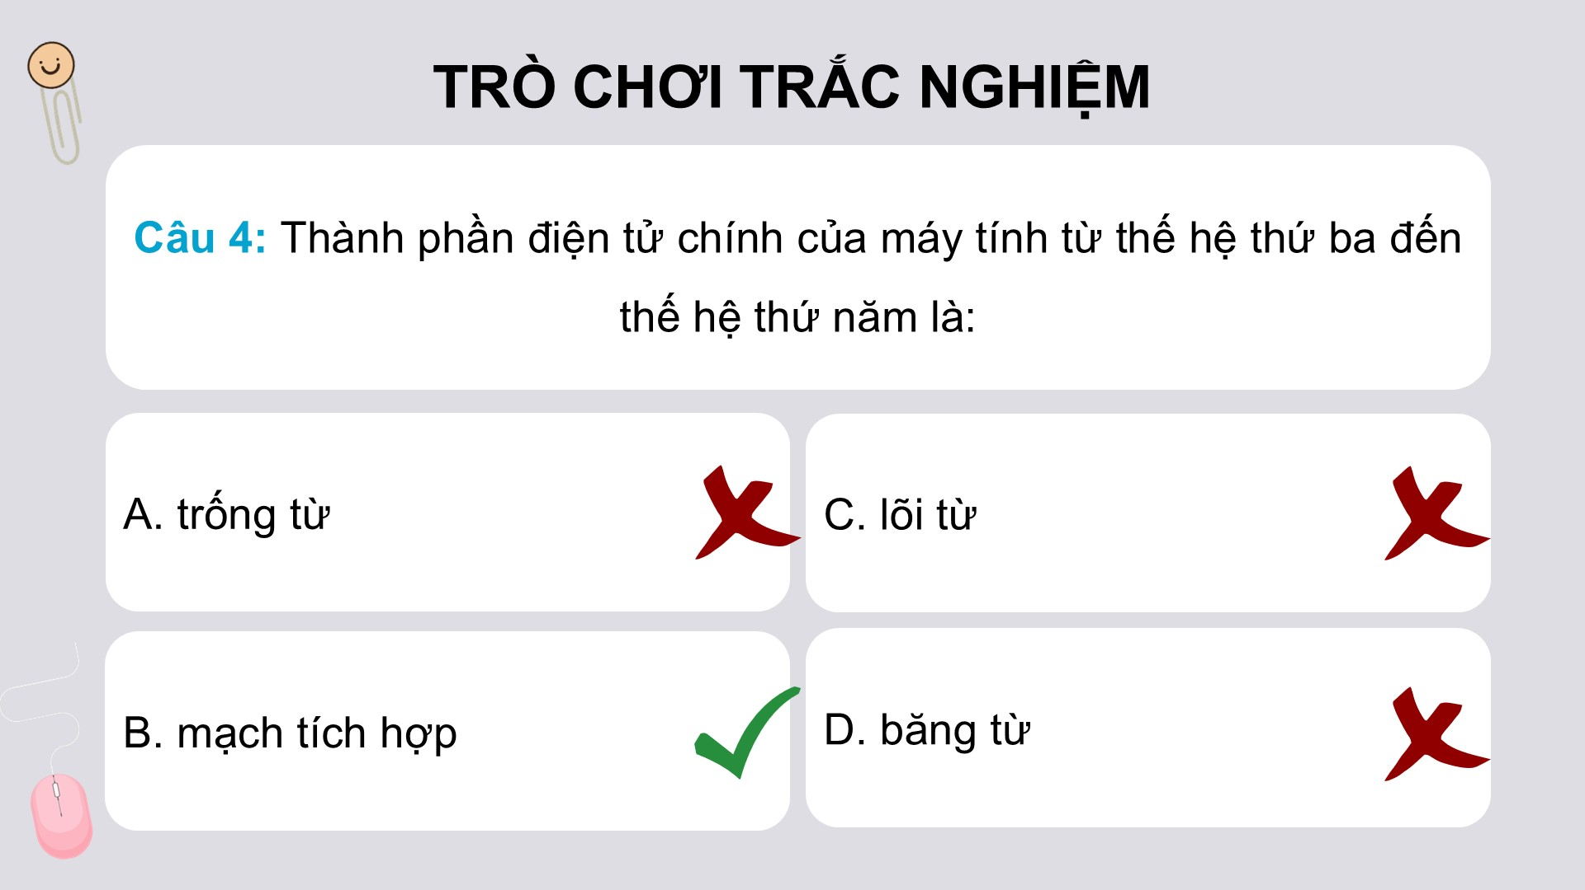

Slide 46
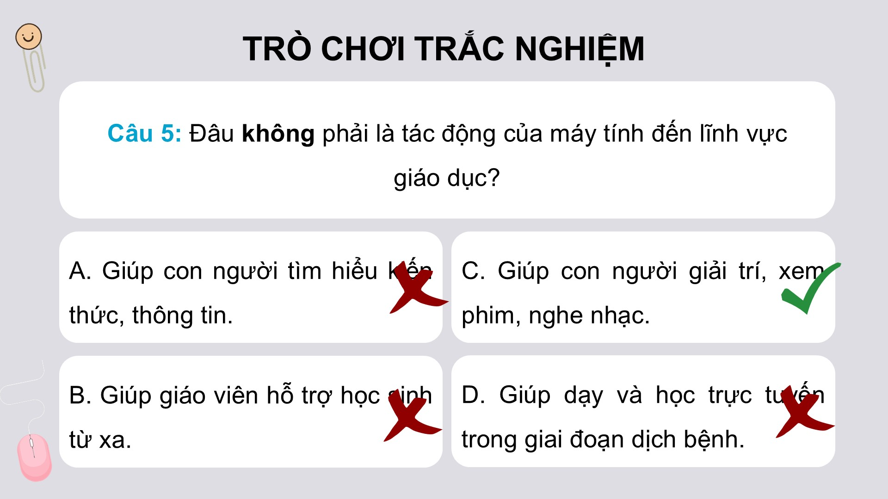

Slide 47
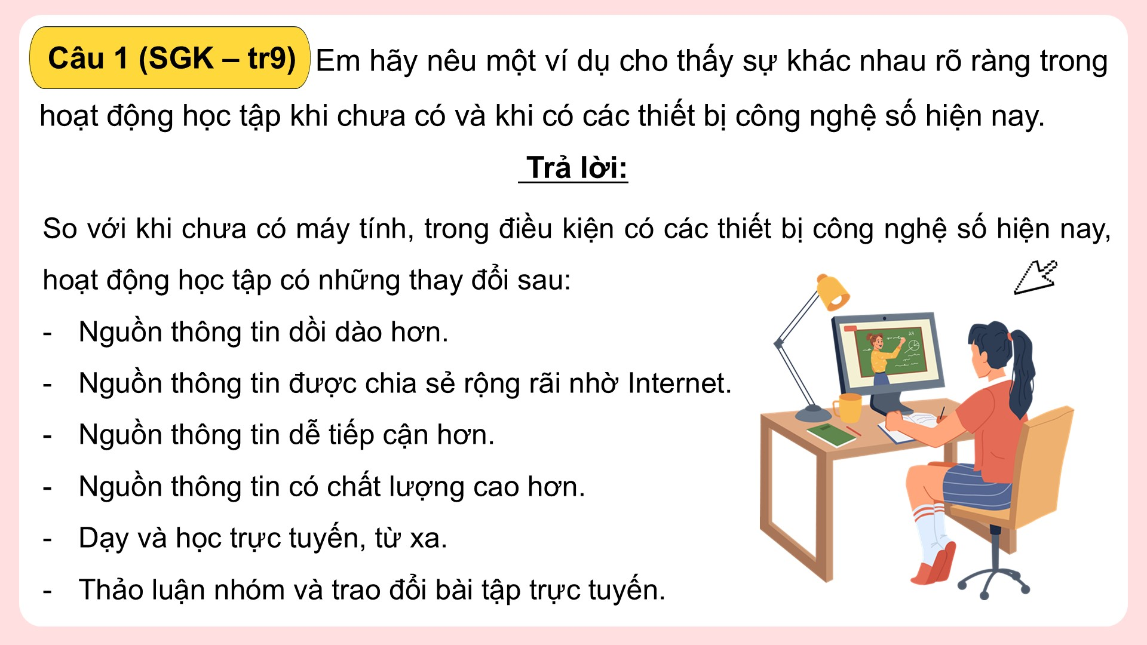

Slide 48
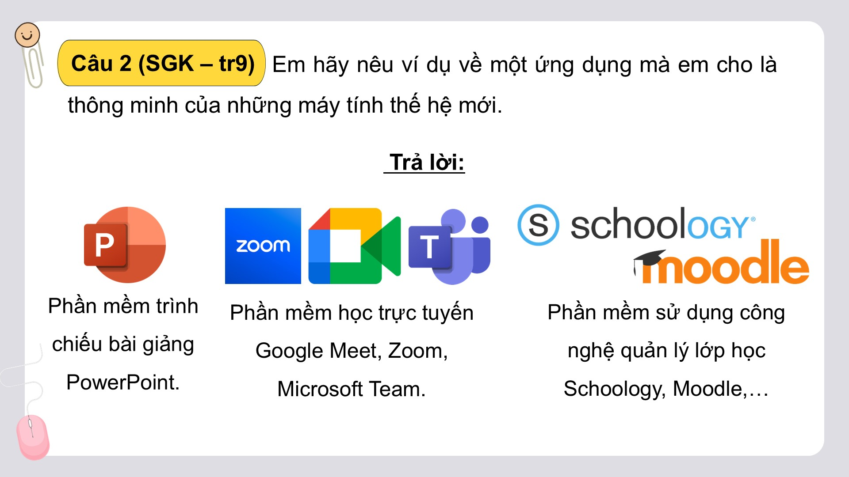

Slide 49
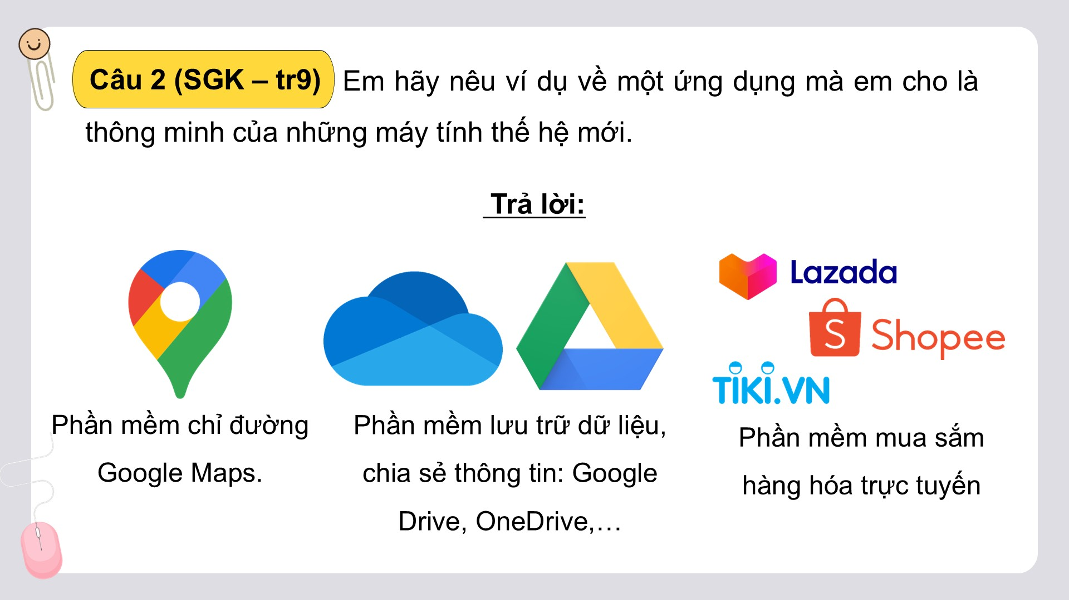

Slide 50
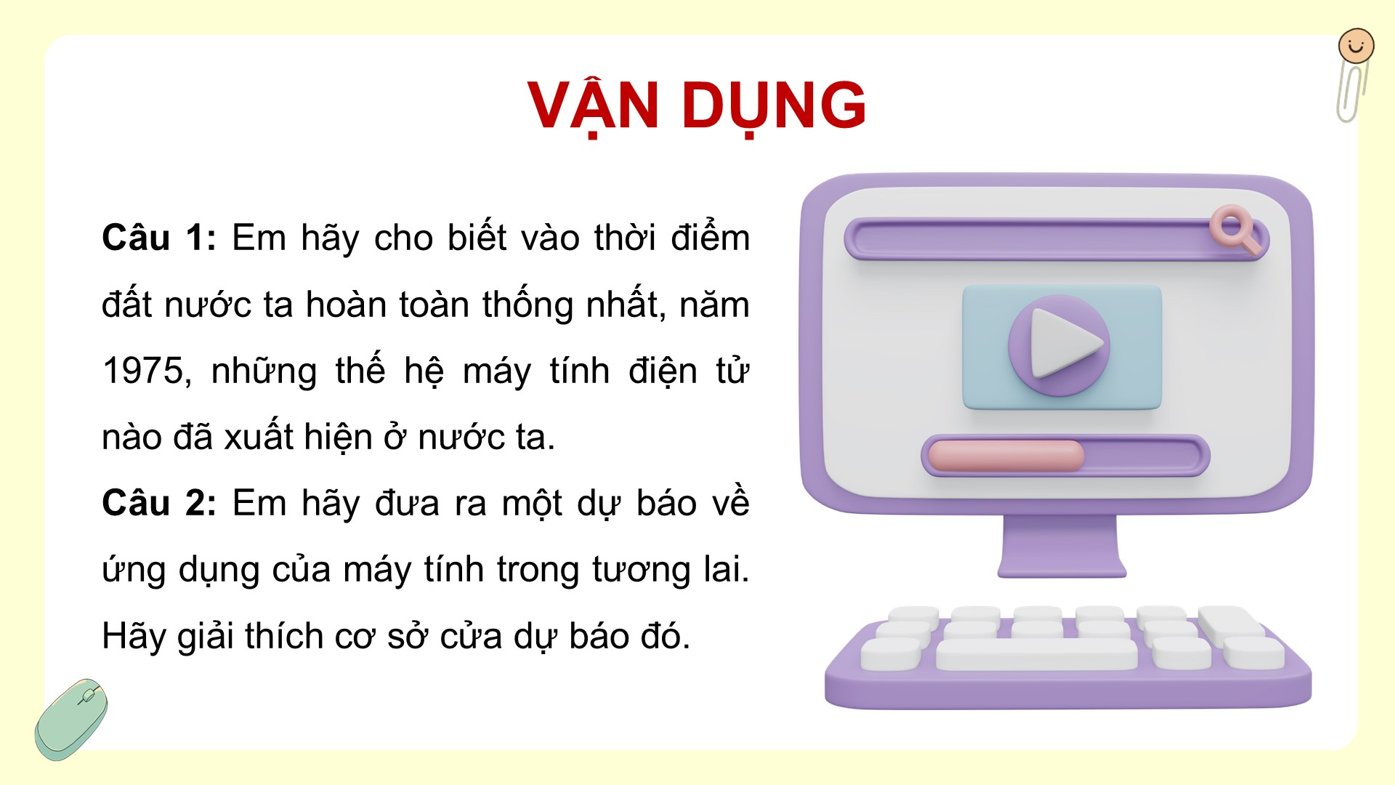

Slide 51
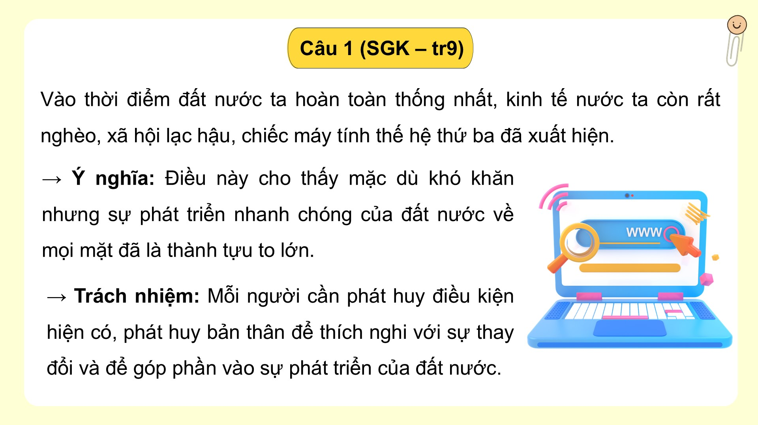

Slide 52
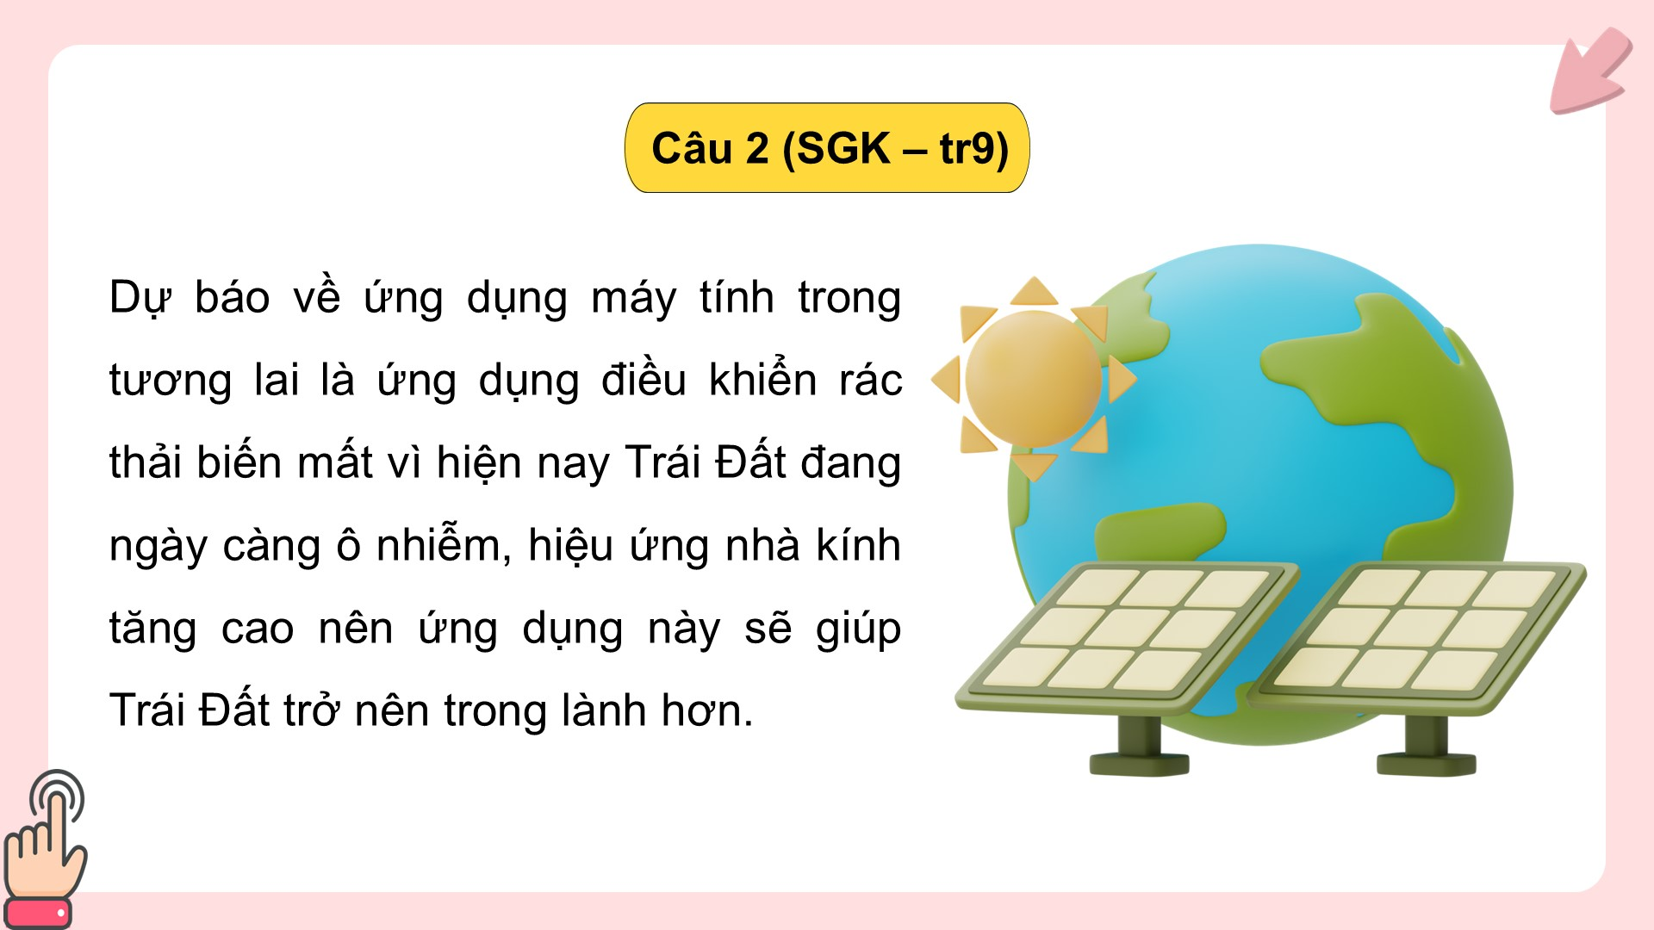

Slide 53
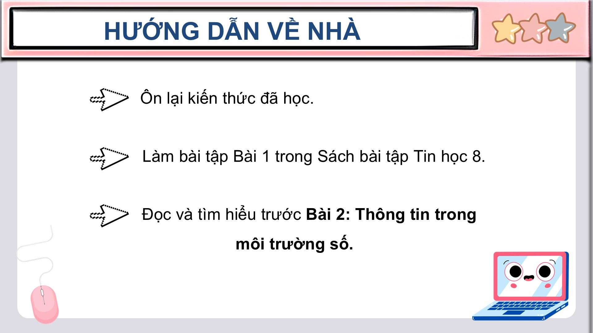

Slide 54
